Slide 1
Petit livret de la Néphrologie
Guide des villes en Néphrologie
2024

Slide 2
Sommaire
3
6
7
8
9
10
12
14
16
18
20
22
24
26
28
30
32
34
36
Montpellier - Nimes
Nancy
Nantes
Nice
Océan Indien
Paris
Poitiers
Reims
Rennes
Rouen
Saint Etienne
Strasbourg
Toulouse
Tours
Liens utiles
Contact SNIN
38
40
42
44
46
48
50
52
54
56
58
60
62
64
66
67
Avant propos
Textes réglementaires
Maquette
Option USIN
Villes
Amiens
Angers
Antilles Guyane
Besançon
Bordeaux
Brest
Caen
Clermont Ferrand
Dijon
Grenoble
Lille
Limoges
Lyon
Marseille

Slide 3
Avant propos
Cher(e)s futur(e)s co-internes,
La Néphrologie est une spécialité qui vous tente? Vous avez raison!
Vous souhaitez avoir plus de renseignements sur les spécificités néphrologiques et autres des différentes villes en France?
Ce livret est fait pour vous!
Chaque ville est séparée en deux parties :
“clinique” : description des stages de néphrologie et de réanimation, staffs, gardes et astreintes, possibilités de recherche, gestes ...
“descriptive” de la ville, des accès, des possibilités de logement.
Vous y trouverez également ici le contact des différents référents de chaque ville qui pourront répondre à vos questions plus spécifiques.
Nous tenons à remercier, ici, l’ensemble de celles et ceux qui ont bien voulu participer à la réalisation de ce livret. Ils ont permis de recueillir une information directement sur le terrain pour que vous puissiez vous faire une idée la plus juste possible. Merci à toutes et tous.
Nous espérons que ce livret vous sera utile pour ce choix important qui vous attend.
Le bureau du SNIN

Slide 4
Enseignement national :
CUEN (Collège Universitaire des Enseignants de Néphrologie)
5 séminaires répartis au court de l’internat (à partir de la 3ème année) :
Insuffisance rénale aiguë
Troubles hydro-électrolytiques
Glomérulopathies
Transplantation
Dialyse
Enseignement régional :
Organisation entre plusieurs régions. Abordent des thèmes complémentaires.
Enseignement
La néphrologie est une spécialité médicale passionnante qui nécessite une expertise dans plusieurs domaines : la physiologie rénale, l’immunologie, la transplantation rénale, l’hémodialyse, la dialyse péritonéale, les lithiases …
Tout citer serait bien trop long! En tout cas il y en a pour tous les gouts!
Les maladies rénales s’intègrent souvent dans le cadre de pathologies systémiques ou génétiques et l’insuffisance rénale, quelle qu’en soit la cause, a des conséquences cardiovasculaires, osseuses, hématologiques, ce qui en fait une spécialité très transversale.
De plus, elle est une spécialité médico-technique à part entière avec de nombreux gestes quotidiens comme les biopsies rénales ou la pose de cathéters de dialyse.
La néphrologie peut s’exercer en CHU, en CHG, dans le secteur associatif ou dans le secteur privé.
Pas de chomage en prévision! L’insuffisance rénale chronique terminale est un problème de santé publique et les besoins en néphrologue devraient augmenter au cours des prochaines années.
La recherche qu’elle soit fondamentale ou clinique est très encouragée en néphrologie.
Les différentes sociétés savantes financent tous les ans des internes et des chefs qui souhaitent faire de la recherche fondamentale.
Pour la recherche clinique, la néphrologie participe à de très nombreux protocoles à la fois épidémiologiques et interventionnels.
Recherche

Slide 5
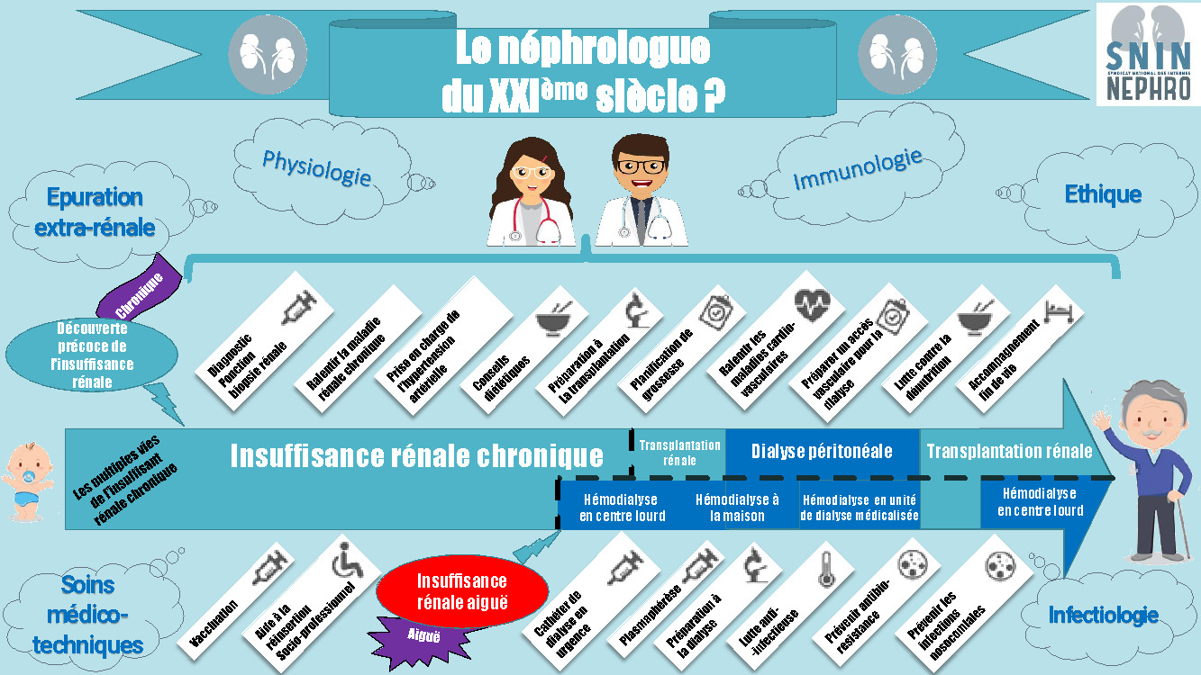

Slide 6
Textes réglementaires
Statut de l’interne : code de la santé publique
Dispositions générales : https://www.legifrance.gouv.fr/affichCode.do;jsessionid=7B2BAA2D5DDD3A50FFF4F39C72803300.tpdjo10v_2?idSectionTA=LEGISCTA000006196816&cidTexte=LEGITEXT000006072665&dateTexte=20111227
Rémunération et avantages sociaux : https://www.legifrance.gouv.fr/affichCode.do;jsessionid=7B2BAA2D5DDD3A50FFF4F39C72803300.tpdjo10v_2?idSectionTA=LEGISCTA000006196817&cidTexte=LEGITEXT000006072665&dateTexte=20111227
Garanties disciplinaires : https://www.legifrance.gouv.fr/affichCode.do;jsessionid=7B2BAA2D5DDD3A50FFF4F39C72803300.tpdjo10v_2?idSectionTA=LEGISCTA000006196818&cidTexte=LEGITEXT000006072665&dateTexte=20111227
Article D. 4131-1 du code de la santé publique : Remplacements https://www.legifrance.gouv.fr/codes/article_lc/LEGIARTI000043681513/
Réforme du 3ème cycle des études médicales :
Arrêté du 12 avril 2017 : organisation générale https://www.fhf.fr/Ressources-humaines/Gestion-du-personnel-medical/Reforme-du-troisieme-cycle-des-etudes-de-medecine-arrete-du-12-avril-2017
Arrêté du 21 avril 2017 : R3C DES https://www.fhf.fr/Ressources-humaines/Gestion-du-personnel-medical/Reforme-du-troisieme-cycle-des-etudes-medicales-arrete-du-21-avril-2017
Arrêté du 15 avril 2022 : Option Soins Intensifs néphrologiques https://www.legifrance.gouv.fr/jorf/id/JORFTEXT000045593420

Slide 7
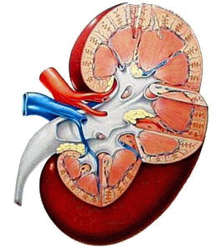
Maquette
Phase socle
1 stage en Néphrologie de préférence en CHU
1 stage en Réanimation
Phase d’approfondissement
10 Semestres
≥ 2 en périphérie
≥ 6 en néphrologie
1 stage en Dialyse
1 stage en Transplantation rénale
1 stage en Néphrologie au choix : conventionnel, dialyse, transplantation…
3 stages libres (Réanimation si non fait en socle)
Phase de consolidation
1 stage de 1 an ou 2 stages de 6 mois en hospitalier, libéral ou en stage mixte
Option
Diplômes universitaires
FST conseillées
Soins Intensifs Néphrologiques
Plus d’une vingtaine en rapport avec la néphrologie !
Génétique
Pharmacologie

Slide 8
Option et FST
“Option Soins intensifs néphrologiques”
Pré-Requis
Stages
Stage de néphrologie avec activité de dialyse aigue
Stage de réanimation
Stage de néphrologie
avec USIN
2. Stage de réanimation
Durée
Cours
USIN
Nephro
Modules spécifiques
En rapport DU de Tenon
1 an, intégré DES 5 ans
Validation
Nombre de postes
Mémoire
Examen Portfolio
12 +/- 3 par an
FST Génétique : deux semestres + cours en parallèle (informations : enzo.vedrine.97@gmail.com)
Source : arrêté du 15 Avril 2022, publié au journal officiel

Slide 9
Villes

Slide 10
Amiens
Services de néphrologie au CHU
Néphrologie générale :
1 Unité de 22 lits. 3-4 internes en salle. Charge de travail importante mais bon encadrement. 2 visites/semaine. Recrutement très diversifié.
Hôpital de jour de Néphrologie et Transplantation :
1 à 2 internes. Suivi annuel de greffe, divers traitements (Rituximab, Endoxan, Soliris…), explorations fonctionnelles rénales, biopsie de greffon.
Dialyse :
38 générateurs de centre lourd. 2 ou 3 internes.
Soins intensifs de néphrologie et Transplantation :
8 lits, 2 internes. Post op immédiat de transplantation (80 greffes/an : DVA, ABO incompatible, M3, pas de bi-greffe), dialyse aigue, échanges plasmatiques, IRA sévères, complications sévères de l’IRC et de la transplantation
NB : emménagement dans un nouveau service flambant neuf depuis fin 2022!
Gardes et astreintes
Gestes
Astreintes de week-end en néphrologie conventionnelle Astreintes le samedi matin en USIN & dialyse.
Gardes de sénior en USIN (à partir du DJ) et dialyse (dès le milieu de cursus).
Cathéters veineux : non tunnellisés
PBR : natifs et greffons.
Enseignement
Cours au CHU 2h/mois.
Séminaires régionaux (G4) : 3 par ans -> enseignements de bonne qualité
Facilité d’accès aux congrès nationaux
Stages de réanimation
CHU :
Réanimation médicale : 16 lits. Très bonne formation.
CHR
Compiègne / Creil / Beauvais : Réanimation polyvalente, activité variée.
St Quentin : 16 lits
Services de néphrologie en périphérie
Recherche
St Quentin (80 kms-1h) : 12 lits d’hospitalisation – 32 postes de dialyse. Bonne formation en dialyse
Beauvais (70 kms – 45 min) : 20 lits d’hospitalisation dans un service mixte de néphrologie et diabétologie. Activité de dialyse,
Soissons (1h45) : 8 lits. Activité de dialyse
Creil (1h30) : 10 lits. Activité de dialyse
Laon (1h30) : 10 lits Activité de dialyse
Staff recherche 1/mois
M2 encouragé.
Laboratoires / accueil M2 :
- Calcifications cardio-vasculaires
- Immunologie
Autre
Consultations d’internes : pas de plage dédiée hors HDJ.
Staff :
Bibliographie ou topo (des internes) : 1 à 2/semaine
Anapath : 1/mois
Transplantation/dossiers cliniques : 1/semaine
NB : 2 interCHU/3 acceptés
Postes
Stages autres
Postes d’internes en 2022 : 3
Nombre d’internes actuellement en formation : 10
Postes de CCA : 2 à 3
Libéral/associatif
Anatomo-pathologie : non
Explorations fonctionnelles rénales : en HDJ néphro
Immunologie : non
Non

Slide 11
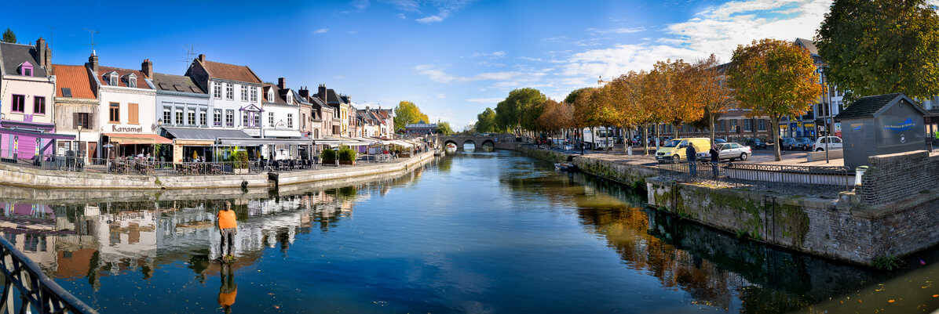
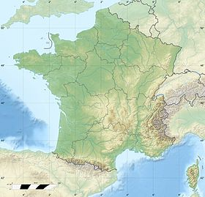
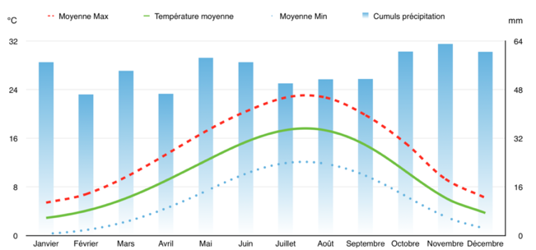
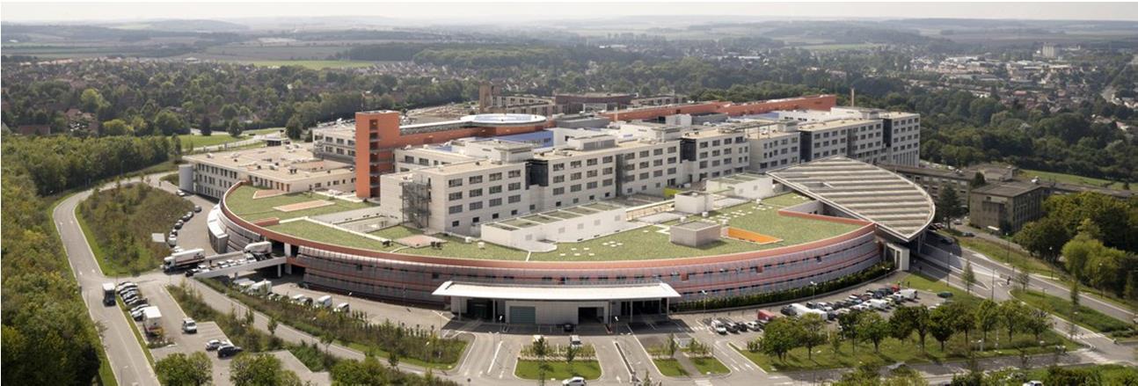
Amiens
Amiens
Ville de province à taille humaine agréable à vivre, 150 000 habitants intra muros, dont 22 000 étudiants.
Centre historique (cathédrale, musées) et nombreuses grandes enseignes dans la zone piétonne.
Ville festive avec le quartier Saint Leu réputé pour sa statue, ses bières en tout genre et sa folle ambiance la nuit tombée. Capitale européenne de la jeunesse en 2020 !
Après Jules Verne, Jean Pierre Pernaut et Emmanuel Macron, marchez sur les pas des stars amiénoises.
La ville
CHU : 1 internat
30 chambres réservées aux jeunes internes. Simple mais propre.
Baby foot, billard, TV, ping pong.
Bureau des internes actif, soirées, afterwork, etc.
CHR : Correctement aménagés en général
Très bonne ambiance
Prix F2 en centre ville : 550 €
Accès
Aéroport : Beauvais à 45 minutes en navette. Vols low cost vers toutes les capitales européennes.
Gare : En centre ville. Paris en 1h05.
Gare TGV à 40 km.
Voiture : 1h30 de Lille et Paris
1h du Touquet (la mer)
Bus : Bon réseau à travers toute la ville. CHU bien desservi.
Vélo : CHU facile d’accès
Logement
Contacts
Référent Néphrologie:
Thibault FRENOY
frenoy.thibault@chu-amiens.fr
Coordonnateur du DES / doyen
Pr Gabriel CHOUKROUN
Choukroun.gabriel@chu-amiens.fr
Internat d’Amiens :
Bureau des Internes Picards – BIP
Page Facebook

Slide 12
Angers
Néphrologie traditionnelle :
1 service, 7 lits
Transplantation rénale :
1 service, 7 lits
Dialyse :
1 service, 10 postes chroniques et 3 postes aigus
Service de soins intensifs néphrologique :
1 service, 6 lits partagés néphrologie/transplantation
Bibliographie 1/semaine
Séminaires régionaux : 2/an
Facilité d’accès aux congrès nationaux
Croissance importante de la simulation avec l’un des plus grands centres en France de simulation (consultation d’annonce, pose KTc)
Services de néphrologie au CHU
Enseignement
Gardes et astreintes
CHU : Astreintes opérationnelles d’interne (répartition entre internes du service) avec sénior d’astreinte lors du stage en néphrologie. Sinon gardes aux Urgences du CHU
Le Mans : gardes aux urgences et d’étage.
CH Le Mans (95 kms) : néphrologie clinique + dialyse, 14 lits
CH de Cholet (65km)
CH de Laval (80km)
Recherche
Service de néphrologie en périphérie
Stages de réanimation
Thématique :
Néphrologie froide (vascularite à ANCA, MAT, Lupus)
Laboratoires/ accueil M2 :
- Pathologies auto-immunes
- Pathologies cardio-vasculaire
- Pharmacologie et remodelage vasculaire
CHU :
Angers (réanimation médicale)
CHR
Le Mans (réanimation médico-chirurgicale)
Centre ECHO Angers : hémodialyse conventionnelle, dialyse péritonéale, auto dialyse
Libéral/associatif
Consultations d’internes : oui, greffés et néphro conventionnelle
Staff :
Bibliographie : 1/semaine
Anapath : 1/2mois
Transplantation : 1/semaine
Dialyse : 1/mois
Radiologie vasculaire : 1/2mois
Autres
Postes d’internes en 2023 : 3
Nombre d’internes actuellement en formation : 10
Postes de CCA : 1
Postes d’Assistant-Spécialiste : 2-3 (Angers) souvent partagés Angers-Le Mans, Angers-Cholet, Angers-Laval
Postes
Anatomo-pathologie : oui
Explorations fonctionnelles rénales : non
Laboratoire immunologie : oui
Explorations vasculaires : oui
Stages autres
Catheters tunnellisés et non tunnellisés
PBR : natifs et greffons
Gestes

Slide 13
Angers
Angers
Source : Wikipedia
Environ 200 internes en formation actuellement.
Ville située au bord de la Maine de 150 000 habitants.
Les HUGO (échange grand Ouest) permettent d’aller faire un semestre ailleurs dans l’inter-région (Nantes, Rennes, Brest, Tours, Poitiers).
CHU Angers : 1 internat
15 chambres dont 9 grandes (20m2) et
6 petites (15m2), Priorité jeunes semestres
Prix T2 en centre-ville Angers : 650 €
CH périphériques : Le Mans, Cholet et Laval : places toujours disponibles à l’internat
La ville
Logement
Aéroport : Angers-Marcé très peu desservi, proximité de Nantes
Gare : Angers Saint Laud, très bien desservie
Voiture : Nantes 1h30, Paris 3h30. Tram intra-muros.
Accès
Contacts
Internat d’Angers : AIAIMPHA
Presidence.internat.angers@gmail.com
Facebook : internat d’Angers
internat-angers.over-blog.com
Référent néphrologie:
Marie VERDON
Mariee.verdon@gmail.com
Coordonnateur du DES :
Pr Jean-François AUGUSTO jfaugusto@chu-angers.fr

Slide 14
Antilles-Guyane
Garde non séniorisées en néphrologie en Martinique
Garde aux urgences en Guadeloupe
Pas d’astreintes
Séminaires locaux : non
Séminaires régionaux : non
Accessibilité séminaires nationaux :
pendant inter CHU uniquement
Guadeloupe : Service couplé traditionnelle/transplantation/dialyse
Martinique : Néphrologie traditionelle/dialyse
Guyane (nouveau) : Néphrologie traditionnelle/dialyse
Pas de soins intensifs néphrologiques.
Gardes et astreintes
Enseignement
Services de néphrologie au CHU
CHU :
Pointe à Pitre, Fort de France
CHR :
Cayenne
Stages de réanimation
Pas d’unité de recherche fondamentale
Pas de possibilité de master 2 en Antilles Guyane
Recherche
Non
Services de néphrologie en périphérie
Catheters veineux : non tunnellisés
PBR : natifs et greffons
Gestes
Non
Libéral/associatif
Postes d’internes en 2023 : 2
Nombre d’internes actuellement en formation : 7
Postes de CCA et d’Assistant-spécialiste : recrutement possible et variable.
Postes
Consultations d’internes : non
Staff :
Bibliographie : occasionnel en Guadeloupe, non en Martinique
Anapath : non
Transplantation : 1/mois
Présentation dossiers : 1/semaine
Dialyse : non
Infectieux : 1/mois
Autres
Anatomo-pathologie : oui (Martinique/Guadeloupe) Explorations fonctionnelles rénales : Non
Laboratoire immunologie : oui
Stages autres

Slide 15
Besançon
Enseignement
Services de néphrologie au CHU
Séminaires locaux : 1 après midi /mois en commun avec Dijon
Facilité d’accès aux congrès et aux DU.
InterCHU possible
M2 fortement encouragé
1 poste option SI de néphro (2022)
Néphrologie – Transplantation / conventionnels (19 lits) : 2-3 internes
Soins intensifs (7 lits) : 1 interne
Hôpital de jour de thérapies extracorporelles (Dialyse peritonéale + Echanges plasmatiques): 1 interne si suffisamment d’internes ailleurs
Hémodialyse (25postes, roulements matin/AM) : 1 interne
Hôpital de jour post greffe et thérapies IS
Bilan post greffe annuel + thérapie IS
Gardes et astreintes
Gardes dans le service, sénior d’astreinte, couplées avec la mal inf.
Dialyse/EP avec déplacement du chef
Gardes aux urgences ou réa en périphérie.
Stages de réanimation
CHU :
CHU Besançon
CHR :
Belfort Montbeliard (USC + Réa poly)
Vesoul (Réa méd + USC)
Lons le Saunier
Recherche
Thématiques :
Néphrologie froide, dialyse (péritonéale ++, HD), traitements anti rejets, immunosénescence, échanges plasmatiques, photophérèse extracorporelles.
Laboratoires/accueil M2 :
Oui, une équipe UMR 1098
Services de néphrologie en périphérie
Belfort-Montbeliard (60 min) : 15 lits de néphrologie + dialyse
Dole (40 min) : 10 lits de néphrologie + dialyse
Vesoul (40min) : 7 lites néphro + HD + DP
Gestes
Cathéters veineux : non tunnellisés et tunnellisés en autonomie
PBR : greffons et reins natifs
Libéral/associatif
Autres
Un poste d’interne dans le réseau associatif de dialyse de Franche Comté(si suffisamment d’internes au CHU)
Consultations d’internes : Non
Staff :
Bibliographie : 1 à 2/interne/semestre
Anapath : un peu moins d’1/mois
Transplantation : 1/semaine
Staff de néphrologie froide avec discussion intérêt de la PBR
Dialyse : 1/semaine
PKRAD : mise sous tolvaptan
Postes d’internes en 2023 : 2
Nombre d’internes actuellement en formation : 9
Postes de CCA : 1
Postes d’Assistant-Spécialiste : 4 postes d’Assistant à temps partagé
Postes
Postes
Stages autres
Anatomo-pathologie : Non
Explorations fonctionnelles rénales : non
Laboratoire immunologie : Accès M2

Slide 16
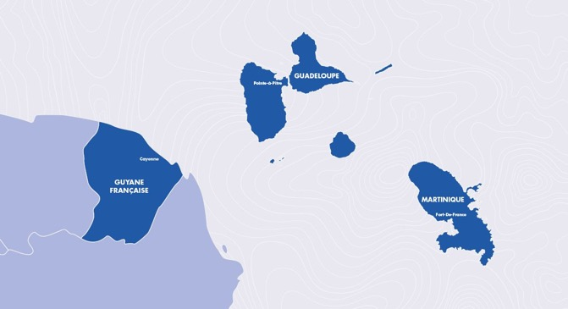
ANTILLES GUYANE
Bienvenue aux Antilles Guyane,
Notre subdivision présente plusieurs particularités :
- Sa localisation à la frontière entre l’océan Atlantique et la mer des caraïbes
- Son recrutement avec une forte prévalence de maladies systémiques, d’insuffisant rénaux chroniques (diabète, hypertension artérielle) et de maladies infectieuses tropicales.
- Et le déroulement de son internat avec 3 stages en métropole inclus dans sa maquette : Vous ferez les stages 1, 2, 3 aux Antilles Guyane (maquette de la phase socle respectée à savoir néphro et réa, 3ème stage libre) puis les stages 4, 5, 6 se dérouleront en métropole, selon dans la ville de votre choix selon les disponibilité des villes d’accueil (3 stages de néphrologie) et vous reviendrez enfin aux Antilles Guyane pour les stages 7 et 8. La position du docteur junior est encore en cours de discussion.
Martinique
CHU La Meynard
CH Mangot Vulcin (Urologie, ORL, Ophtalmo, Nephrologie, SSR)
MFME (maternité, pédiatrie)
CH Trinité (urgences)
- Guadeloupe
CHU de Pointe à Pitre
CH Basse Terre (gynécologie, chirurgie digestive)
CH St Martin (gynécologie, urgence)
- Guyane
CH de Cayenne
CH Saint Laurent (maternité, psychiatrie)
Présentation de la subdivision
Premier choix de stage en visioconférence avant le début du semestre (fin septembre généralement)
Un billet d'avion aller simple vous sera offert par les Affaires Médicales à la date de votre choix et le fret vous sera remboursé à hauteur de 300 euros environ.
Par la suite comptez 500e pour un aller-retour en Métropole
Loyer : 500-800 euros (colocation +++)
Pas d’internat, remboursement 1er mois de loyer (700 euros) par les affaires médicales
Logement et accès
Contacts
Référent néphrologie:
Bertrand LEGAT
bertrand.legat@gmail.com
Coordonnateur du DES :
Dr CLAUDEON
joelle.claudeon@chu-guadeloupe.fr

Slide 17
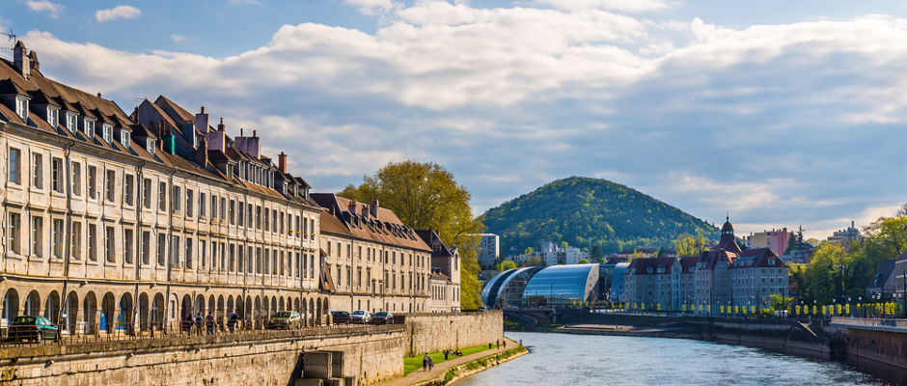
Besançon
Besancon
Source : Wikipedia
La ville
Ville de taille moyenne avec une très bonne qualité de vie. Loyers accessibles au centre-ville. De nombreux parcs aux abords du centre-ville pour y passer les soirées d’été.
Activités depuis la ville (sans prendre voiture) : Trail, VTT. De nombreuses randonnées à 30min environ, lacs de montagne proches.
En hiver : stations de ski de fond a 20minutes et piste à 1heure, Châtel à 2h30.
Logement
Accès
CHU : 1 à côté du CHU (Jean Minjoz)
Environ 30 places, jeunes internes prioritaires
CHR : plus de 10 places/internat
Prix F2 en centre-ville : 550 euros
Aéroport : Aéroport international de Mulhouse facile d’accès
Gare : SNCF grandes lignes, Paris 2h20.
Voiture : Bon réseau tram.
Vélo : Piste cyclable pour aller au CHU depuis le centre (environ 20min)
Contacts
Référent néphrologie:
Maxime TRISTANT
Maxime.tristant@gmail.com
Coordonnateurs du DES :
Pr DUCLOUX
03.81.21.81.97
dducloux@chu-besancon.fr
Internat de Besancon :
internat@chu-besancon.fr
Facebook de l’internat de Besancon
www.internat-besancon.com

Slide 18
BREST
Brest
La métropole de Brest comprend 200 000 habitants. Le CHU draine donc un bassin de population relativement important.
Le finistère est une région magnifique avec une cote variée qui regorge de paysages insoupçonnés en France!
La localisation de la ville en fait aussi un lieu de choix pour la pratique des sports nautiques.
La ville en elle-même est une ville récente, celle-ci ayant été quasiment intégralement détruite lors de la seconde guerre mondiale
Source : Wikipedia
La ville
Logement
CHU : 2 internats
1 au CHU Cavale blanche : 15 lits,
rénové 2015
1 au CHU Morvan : 4 lits
CHR :
16 lits à Morlaix
50 lits à Quimper
Prix F2 en centre ville : 500 euros
Aéroport : Guipavas (10 km)
Gare : centre-ville. Paris 4H
Voiture : Voies express gratuites pour Nantes et Rennes
Accès
Contacts
Référent néphrologie:
Thomas BARAKE
tombarake@gmail.com
Coordonnateur du DES :
Pr LE MEUR
Yannick.lemeur@chu-brest.fr
Internat de Brest :
bureauinternesdebrest@gmail.com
Facebook de l’internat de Brest
www.internat-brest.fr

Slide 19
Brest
Néphrologie traditionnelle (18 lits) : 2 internes
Dont Soins intensifs néphrologiques
Transplantation rénale (8 lits) : 1 interne
Post-transplantation immédiat et complications de greffe
Dialyse : 1 interne
12 postes chroniques ; 2 séries/j
4 postes aigus ; 2 séries/j dont échanges plasmatiques
Enseignement
Services de néphrologie au CHU
Gardes et astreintes
Pas de garde en néphrologie.
Gardes aux urgences (socles) et d’intérieur (consolidation)
Astreinte le samedi matin
Cours 1/semaine environ
Séminaires régionaux : 2/an
Bibliothèque de néphrologie
Recherche
Stages de réanimation
Thématique :
. Immunologie (Pr Y. LE MEUR)
. Polykystoses hépato-rénales (Pr. E. CORNEC-LE GALL)
Laboratoires/accueil M2 :
Génomique
Immunologie
CHU :
Réanimation polyvalente
CHR
Réa poly de Quimper ; Morlaix
CH Quimper (70 km – 50 min) : 15 lits d’hospitalisation conventionnelle
16 postes de dialyse chronique, 2 séries
4 postes de dialyse aiguë, 1 série
Services de néphrologie en périphérie
Gestes
Cathéters veineux : non tunnellisés et tunnellisés
Ponction biopsie de reins natifs et greffons
Myélogramme, BOM, BGSA, …
AUB Santé (dialyse péritonéale)
Libéral/associatif
Autres
Consultations d’internes : oui, pour les DJ
Staff :
Bibliographie : <1/mois
Anapath : 1/semaine
Transplantation : 1/semaine
Présentation dossiers : 1/semaine
Postes
Postes d’internes en 2024 : 2
Nombre d’internes actuellement en formation : 8
Postes de CCA : 1
Postes d’Assistant-Spécialiste : 1 (Quimper)
Anatomo-pathologie : oui
Explorations fonctionnelles rénales : Non
Laboratoire immunologie : Non
Stages autres

Slide 20
Bordeaux
Néphrologie Hospitalisation :
1 unité de néphrologie, 16 lits actuellement : 4 internes
1 unité de transplantation rénale, 16 lits : 4 internes
Dialyse :
1 service (2 postes d’internes), 34 postes d’hémodialyse dont 6 avec surveillance scopée
Service de soins intensifs néphrologiques:
Non (projet: en cours de création) – agrément option SIN
Services de néphrologie au CHU
Gardes et astreintes
Astreintes de nuit en néphrologie réalisées par les seniors / DJ
Services d’hospitalisation avec système d’astreinte le WE (1/mois selon le n internes)
Gardes d’établissement : étages et urgences
Séminaires locaux : 1/semaine + 1 demi-journée /mois
Séminaires régionaux : Limoges/Bordeaux/ Toulouse/Montpelier 2 journées de DES/semestre en présentiel
Enseignement
Stages de réanimation
CHU :
2 services (CHU Pellegrin et CHU St André)
CHR :
Libourne, Pau, Bayonne, Agen
Thématique : Néphrologie froide, dialyse, transplantation, CMV, HLA
Laboratoires/accueil M2 :
Immunologie (activation lympho T)
Lupus (fondamental)
Virologie (CMV transversal)
Analyse théorique de l’activation immune
Recherche
Services de néphrologie en périphérie
Bayonne (2h) : néphrologie + dialyse
Libourne (1h) : néphrologie + dialyse + avis + gestes, 9 lits
Pau (2h) : néphrologie + dialyse (nouveau)
Gestes
Catheters veineux : non tunnellisés au CHU et tunnellisés en périphérie
PBR : greffons et reins natifs
Myélogrammes : En hospit, en HDJ
AURAD (15 min) : dialyse + cs néphro froide et greffe (Terrain de stage disponible)
Polyclinique Bordeaux Nord Acquitaine (néphrologie, dialyse) (nouveau)
Libéral/associatif
Consultations d’internes : +/- selon le n internes (selon charge travail en salle)
Staff :
Bibliographie : 1/semaine (2 par semestre)
Anapath : 1 staff/semaine
Transplantation : 2/semaine
Présentation dossiers : 1/semaine
Dialyse : 1/semaine
Abord vasculaire (dialyse) : 1/mois
Autre
Postes d’internes en 2023 : 5
Nombre d’internes actuellement en formation : 16 + 2 DJ
Postes de CCA : 3 (1 néphro, 1 dialyse, 1 transplantation)
Postes d’Assistant-Spécialiste : 2
Assistanat partagé AURAD / Agen : 1
Postes
Stages autres
Anatomo-pathologie : oui
Explorations fonctionnelles rénales : Non
Laboratoire immunologie : oui
Radiologie rénale : non

Slide 21
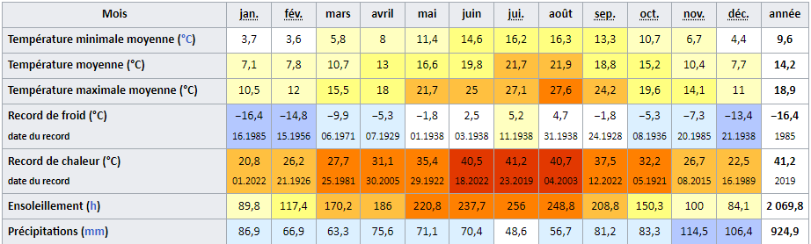
Bordeaux
Bordeaux
La ville
Source : Météo France
« Perle d’Aquitaine » ou « Petit Paris », c’est ainsi que l’on surnomme souvent Bordeaux, 9ème ville de France avec ses 240000 habitants.
Du fait de l’excellence de la formation et de sa qualité de vie hors pair, Bordeaux est une ville très prisée.
Le centre-ville est classé au patrimoine mondial de l’UNESCO.
Ses nombreux bars et restaurants de qualité occuperont à merveille votre temps libre.
40 minutes de l’océan, 2h des pistes de ski!
CHU : 1 internat
42 chambres individuelles sur 2 étages.
Pour internes en stage au CHU
Piscine et Tennis
lieu de vie avec réfectoire – bar –
babyfoot – salle multimédias
CHR : internat dans tous les periph
Prix F2 en centre-ville : 700/800 euros
Logement
Aéroport : proche ville. Beaucoup de low cost.
Gare : SNCF grandes lignes. 2h08 en LGV de Paris.
Voiture : A moins d’une heure du bassin d’Arcachon et des plages
Tram et bus : bon réseau
Ville aménagée pour le vélo +++
Accès
Contacts
Coordinateur du DES :
Pr Sébastien RUBIN
Sebastien.rubin@chu-bordeaux.fr
Internat de Bordeaux : AIHB
bureau@aihb.fr
Facebook de l’internat de Bordeaux
www.aihb.org/asso/
Référents néphrologie:
Emmanuelle VIAL & Nathan KASRIEL referent.nephro.bordeaux@gmail.com

Slide 22
Brest
Brest
La ville
Source : Wikipedia
La métropole de Brest comprend 200 000 habitants. Le CHU draine donc un bassin de population relativement important.
Le finistère est une région magnifique avec une cote variée qui regorge de paysages insoupçonnés en France!
La localisation de la ville en fait aussi un lieu de choix pour la pratique des sports nautiques.
La ville en elle-même est une ville récente, celle-ci ayant été quasiment intégralement détruite lors de la seconde guerre mondiale
Logement
CHU : 2 internats
1 au CHU Cavale blanche : 15 lits,
rénové 2015
1 au CHU Morvan : 4 lits
CHR :
16 lits à Morlaix
50 lits à Quimper
Prix F2 en centre-ville : 500 euros
Accès
Aéroport : Guipavas (10 km)
Gare : centre ville. Paris 3h30-4h
Voiture : Voies express gratuites pour Nantes et Rennes
Contacts
Référente néphrologie:
Guillaume BUIA
guillaume.buia@gmail.com
Internat de Brest :
bureauinternesdebrest@gmail.com
Facebook de l’internat de Brest
www.internat-brest.fr
Coordonnateur du DES :
Pr LE MEUR
Yannick.lemeur@chu-brest.fr

Slide 23
Caen
Services de néphrologie au CHU
Néphrologie traditionnelle :
1 service
Transplantation rénale et USC néphrologique :
1 service
Dialyse :
1 service
Hôpital de jour :
1 service
Enseignement
Gardes et astreintes
Séminaires locaux : non
Séminaires régionaux : 3/an
Facilité d’accès aux congrès nationaux
CHU : astreintes séniorisées.
Hors CHU : gardes aux urgences
CHU :
CHU Caen
CHR :
Cherbourg, St Lo , Avranches
Agrément option soins intensifs néphro
Stages de réanimation
Thématique :
Dialyse péritonéale ++
Dialyse à domicile
Transplantation, épidémiologie
Laboratoires/accueil M2 :
Epidémiologie ++
Immunologie
Ischémie/reperfusion
Recherche
Services de néphrologie en périphérie
Alençon (80 km, 1h) : 10 lits d’hospitalisation
Lisieux (80 km, 50 min) : 20 lits d’hospitalisation
Cherbourg (100 km, 1h) : 10 lits d’hospitalisation
St Lo (60 km, 45 min) : 8 lits d’hospitalisation
Avranches (95 km, 1h) : 5 lits d’hospitalisation
Activité HD, DP, HDD, consultations dans toutes les périphéries.
Gestes
Cathéters veineux : non tunnellisés et tunnellisés
PBR : natifs et greffons
Autre
Consultations d’internes : tout au long internat, greffés et néphro traditionnelle.
Staff :
Présentation dossiers : 1/semaine
Dialyse : 1/semaine
Bibliographie : 1/mois
Anapath : 1/mois
Transplantation : 1/semaine
Génétique : 1/trimestre
Non
Libéral/associatif
Postes d’internes en 2021 : 2
Nombre d’internes actuellement en formation : 10
Postes de CCA : 2
Poste d’Assistant partagé : 2 (Lisieux, Alençon, St Lo, Cherbourg, Avranches)
Postes
Stages autres
Anatomo-pathologie : possible
Explorations fonctionnelles rénales : non
Laboratoire immunologie : non

Slide 24
Caen
Caen
Source : Wikipedia
La ville
60-100 internes en formation.
Caen est une ville moyenne de 200 000 habitants avec une ambiance dynamique.
Cadre de vie agréable avec accès à la mer en 20 minutes depuis le centre de Caen.
Campagne alentours avec activités variées (escalade, randonnées, vélo, kayak, kite, surf, parapente…).
Les périph sont à 1h environ mais remplies de jeunes internes permettant de se faire rapidement des amis.
L’ambiance y est toujours bonne.
CHU :
26 chambres à disposition
Dans un internat tout neuf
CHR :
Dans toutes les périph, super ambiance
Répondent toujours à la demande
Prix F2 en centre ville : 500 euros
Logement
Accès
Gare : en centre ville, 1h30 Paris en TER. Pas de TGV.
Avion : petit aéroport desservant Lyon, Bordeaux, Londres, Corse
Voiture : bon réseau de bus
Contacts
Coordonnateur du DES :
Dr Clémence BECHADE
bechade-c@chu-caen.fr
Internat de Caen : SIBN
internatdecaen@gmail.com
Facebook : Internat de médecine de Caen
Site internet : www.sibn.fr
Référent néphrologie:
Lucile PARIS
lucileleroyparis@gmail.com

Slide 25
Services de néphrologie au CHU
Gardes et astreintes
Gestes
Néphrologie générale :
1 service de 18 lits, divisé en 2 secteurs de 9 lits avec deux internes par secteur. Bilan d’IRA, troubles métaboliques, transplantation rénale, prise en charge des complications chez le dialysé et greffé
Hôpital de jour de Néphrologie :
Couplé au stage en néphrologie (1 mois/6), réalisation des chimiothérapies, réalisation des ponctions biopsies de greffon
Téléphone d’avis néphro géré en journée par l’interne HDJ
Dialyse : 1 centre lourd géré par la néphro, dialyse de repli aigue en réa MIR
Soins intensifs de néphrologie et Transplantation : 1 service géré actuellement par la réa MIR
CHU : Astreintes WE (1 interne / 1 chef), Gardes de pôle (6-8/semestres) et aux urgences (2/semestres)
Garde en réa MIR possible après y être passé.
Cathéters veineux : tunnellisés ou non
PBR : natifs et greffons.
Enseignement
Stages de réanimation
Cours locaux : par interne/chef repartis sur toute l’année
Séminaires régionaux : 1/semestre
Facilité d’accès aux congrès nationaux
CHU : Réanimation MIR avec 10 lits de réa et 10 lits de SI. (Option SI Néphro)
CH périph : Puy en velay
Autre
Consultations d’internes : possible lors des différents stages en néphro centrale et périph
Staff :
Bibliographie ou topo (des internes) : plusieurs/semestres
Anapath : 1/semaine
Staff service 1/semaine
Multiples staffs (HTA, Infectieux,,,) possibilité d’y assister
Recherche
Services de néphrologie en périphérie
M2 encouragé.
Laboratoires / accueil M2 :
- Nutrition/IRC
- Immunologie / Transplantation
Le Puy en Velay (120 kms-1h30 en voiture) : 16 lits d’hospitalisation. Possibilité de faire des semaines en dialyse et des consultations. Pose de KTD (tunnelisé ou non) et PBR. Service dynamique et polyvalent.
Vichy (60 km, 30 min en train) : 9 lits d’hospitalisation, spécialisés en DP + hémodialyse. Formation de qualité.
Postes
Postes d’internes en 2022 : 2
Nombre d’internes actuellement en formation : 10
Poste de CCA : 1
Poste d’Assistant-Spécialiste : 1
Option SI néphro : 1 poste/an
Libéral/associatif
Stages autres
Oui, association AURA (à clermont ferrand), stage de très bonne qualité : hémodialyse, DP, consultation IRC, pose de KTD tunnelisé
Anatomo-pathologie : non
Explorations fonctionnelles rénales : en HDJ néphro
Immunologie : non

Slide 26
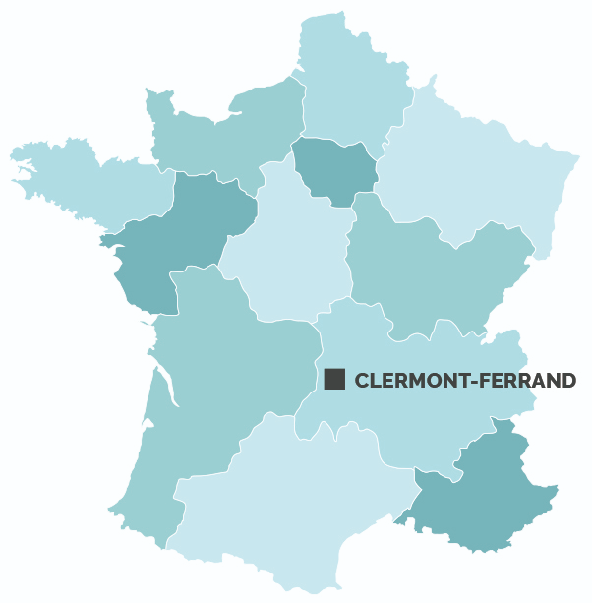
Climat
Chaud en été, pas froid en hiver et très rarement enneigée,
La ville
Accès
Logement
Ville de 150.000 habitants, dynamique. Hypercentre à 15 min à pied du CHU. Nombreux restaurants et bars. Réseau tram-bus-voies cyclables développé pour se déplacer.
Accès nature en très peu de temps : Parc chaine des puys à 15 min en voiture, nombreux lacs à 30 min en voiture
Sports extérieurs très facilement accessibles : randonnées +++, Ski avec 1ère station à 50 min, vélo, trail, etc..
Internat dynamique avec salle de soirée, salle de sport, nombreux partenariats, week end de bienvenue, soirée/afterwork tous les mois, gala/revue annuelle
Voiture : 4h de paris, 4h de bordeaux, 3h des alpes, 3h de Montpellier
Train : Pas de TGV, liaison avec paris en 4h
Avion : 1 aéroport à clermont avec liaison Paris, vol saisonnier vers destination européenne. Sinon à 2h en voiture de l’aéroport de lyon +++
Internats : Au CHU, seul en studio ou en colloc à 2-3. Internats dans tous les hôpitaux périph
Appartement en centre ville : loc non meublée à 10€/m² en moyenne
Contacts
Référent néphrologie:
Jimmy GARRAUD
jimmy,garraud@hotmail.fr
Coordonnateur du DES :
Pr HENG
aheng@chu-clermontferrand.fr
Internat de Clermont : secretariat@internatclermont.com
Facebook : Internat de médecine de Clermont
Site internet : www.internatclermont.com

Slide 27
Dijon
Néphrologie traditionnelle et transplantation :
1 service, 23 lits + 2 lits post bloc
Dialyse :
1 service pour chronique : 23 postes, 6 lits d’aigue
Service de soins intensifs néphrologiques :
1 service, 6 lits
Hospitalisation de jour :
1 service
Services de néphrologie au CHU
Gardes et astreintes
1 service avec gardes séniorisées.
Gardes en néphrologie dès que présence en stage au CHU. Pas de système d’astreinte.
Sinon gardes aux urgences dans les stages en périphérie ou réanimation si stage en réa
Enseignement
Séminaires locaux : 1 après-midi par mois
Facilité d’accès aux congrès nationaux
InterCHU possible
Stages de réanimation
CHU : réanimation médicale
CHU Dijon
CHR : réanimation polyvalente
Chalon, Macon, Auxerre
Thématique :
HLA, immunologie
Laboratoires/accueil M2 :
possibilité d'accueil à Dijon ou Besançon selon les années.
Encouragement à faire un M2
Recherche
Macon (120 km ) : 12 lits de néphrologie clinique + hémodialyse + DP
Chalon (60 km) : 10 Lits de néphrologie clinique + hémodialyse + DP
Auxerre (148km) : 11 lits de néphrologie clinique + hémodialyse + DP
Services de néphrologie en périphérie
pose de VVC et cathéter artériel aux SI de néphrologie (6lits), cathéter de dialyse tunnéllisés et non tunnéllisés.
PBR : En développement : natif et greffon
Gestes
Non
Libéral/associatif
Postes
Consultations d’internes : en docteur junior
Staff :
Bibliographie : 1/semaine
Anapath : en cours de développement
Présentation dossiers : 1/ semaine
Postes d’internes en 2023 : 2
Nombre d’internes actuellement en formation : 7
Postes de CCA : 2 (mais 1 seul en novembre prochain)
Poste d’Assistant-Spécialiste : 0
Poste d’assistant partagé : 1 (non reconduit novembre prochain)
Autre
Anatomo-pathologie : oui
Explorations fonctionnelles rénales : non mais développement de l’activité en hôpital de jour
Laboratoire immunologie : accès en M2
Stages autres

Slide 28
Dijon
Dijon
Ville de Province très agréable à vivre, beaucoup de verdure, calme. Immeubles anciens type haussmannien.
Gastronomie de haute qualité, et vins bourguignons connus du monde entier (cité internationale) avec nombreuses dégustations possibles, sans oublier notre MOUTARDE internationale !
Circulation en vélo, bus, tramway, très accessible à pieds aussi.
Source : Wikipedia
La ville
CHU :
Locaux anciens, un peu délabrés.
Seulement 10 places
CHR :
Bonne capacité, très bonne ambiance
Prix F2 en centre-ville : 600 euros
Logement
Avion : non
Gare : Au centre des grandes villes : 1h35 de Paris en TGV, 1h45 de Lyon en TGV , Tgv direct Roissy / Dijon
Bus et tram : couvrent l’ensemble de la ville
Voiture: Loin de rien , à 1h des pistes de ski+++.
Vélo : aménagement de pistes cyclables
Accès
Contacts
Référent Néphrologie :
Mélanie Chaintreuil
melaniechaintreuil@gmail.com
Coordonnateur du DES :
Pr REBIBOU
03 80 29 34 34
jean-michel.rebibou@chu-dijon.fr
Internat de Dijon : AIHD - president@interne-dijon.fr
Facebook : Internat de médecine de Dijon (AIHD)
Site internet : https://aihd.fr
28

Slide 29
Grenoble
Néphrologie traditionnelle :
1 service (20 lits)
Transplantation rénale :
1 service, 150 greffes/an
Dialyse :
1 service : aiguë et aphérèse
Service de soins intensifs néphrologiques :
Non
Gardes aux urgences ou en réanimation si stage effectué.
Astreintes en néphrologie du vendredi soir au lundi matin avec sénior d’astreinte. 5 WE/semestre
+ 1 nuit d’astreinte de semaine/10jrs
Séminaires locaux : 1/semestre
Séminaires régionaux : 2j/semestre
Facilité d’accès aux congrès nationaux
Services de néphrologie au CHU
Gardes et astreintes
Enseignement
CHU :
Réanimation médicale
CHR
Chambéry, Annecy, Thonon-les-bains
Stages de réanimation
Thématiques :
Transplantation rénale : ABO et HLA incompatible, aphérèse.
Néphrologie métabolique : obésité, hypoxie.
Laboratoire/ accueil M2 :
Immuno-pharmacologie, immuno-virologie, désimmunisation.
Recherche
Annecy (1h15) : 18 lits.
Néphrologie clinique + possibilité de semaines en dialyse
Chambéry (45 minutes) : 18 lits
Néphrologie clinique et dialyse chronique
Thonon-les-Bains (2h): néphrologie clinique avec 11 lits + possibilité d'aller en dialyse.
Services de néphrologie en périphérie
Gestes
Catheters veineux (dont tunnellisés)
PBR : natifs et greffons
Consultations d’internes : oui (stage de néphrologie froide + transplantation)
Staff :
Bibliographie : 1/semaine
Anapath : 1/semaine
Transplantation : 1/semaine
Présentation dossiers : 1/semaine
À venir (AGDUC)
Autres
Libéral/associatif
Postes d’internes en 2021 : 2
Nombre d’internes actuellement en formation : 9
Postes de CCA : 1
Postes d’Assistant-Spécialiste : 3 (2 Grenoble, 1 Annecy)
Poste d’Assistant partagé : 1 avec Chambéry
Postes
Anatomo-pathologie : oui
Explorations fonctionnelles rénales : non
Laboratoire immunologie : non
Stages autres

Slide 30
Grenoble
Grenoble
Source : Wikipedia
Grenoble attire surtout pour son environnement, au centre de 3 massifs , la Chartreuse, Belledonne et le Vercors ce qui lui confère une excellente qualité de vie.
On connait rapidement beaucoup d’internes ce qui est sympa surtout en habitant à l’internat, petite ville dynamique avec bars sympas et restaurants.
Hôpitaux et villes périphériques extraordinaires (lac et montagne)!
Facilité d’accès aux stations de ski (Chamrousse, 7 Laux : 30-40 min), tarifs préférentiels avec la fac dans les clubs d’initiation alpinisme, ski, etc. Escalade, ski de rando, trail sont les maitres mots des internes de la ville
Le climat : assez chaud l’été et froid raisonnable l’hiver, mais surtout : du soleil une grande partie de l’année !
Logement
CHU : Priorité d’accès pour les internes
non originaires de Grenoble. 40 places dispo
Association AIMG avec organisation
des choix de stage,
des gala et soirées, repas améliorés
CHR :places disponibles pour tout le monde
Annecy : appartements sous loués par
l’hôpital ( loyer 150-300 euros)
Prix F2 en centre ville : 600 euros
Train :TGV Paris-Grenoble direct 3h, TER lyon Grenoble 1h30
Voiture: lyon Grenoble 1h15
Aeroport de Lyon 55 Min, Geneve 1h30 (navettes)
Les transports sont faciles, tout se fait en vélo sinon il y a des trams, c’est une ville à taille humaine.
Accès
Contacts
Référent néphrologie:
Jules WEINHARD
jweinhard@chu-grenoble.fr
Coordonnateur du DES :
Pr ROSTAING
Tel secrétariat : 04 76 76 55 17
Internat de Grenoble :
mascarpitta@chu-grenoble.fr
Facebook : Internat de médecine de Grenoble
Site internet : www.internatgrenoble.org

Slide 31
Lille
Gardes et astreintes
Néphrologie traditionnelle :
1 service (18 lits)
Transplantation rénale :
1 service (14 lits)
Dialyse :
1 service d’aigu (14 postes) et 1 service de chronique (30 p)
Service de soins intensifs néphrologique :
1 unité dans le service (10 lits) (greffe + nephro)
Gardes d’étage + urgences pour les jeunes semestres
Gardes de chef à partir du 5e semestre dans le service (astreinte tel)
Services de néphrologie au CHU
Enseignement
Séminaires locaux : 1/mois, sujets non abordés au CUEN.
Séminaires régionaux : 3/an
Facilité d’accès aux séminaires nationaux
Facilité d’accès aux congrès nationaux et aux DU
CHU :
Réanimation médicale
CHR :
Boulogne sur mer, Valenciennes, Tourcoing, Roubaix, Lens, Béthune, Dunkerque
Stages de réanimation
Thématique :
MAT / hémolyse
Génétique
Transplantation
Epidémiologie / Statistiques
Laboratoire/ accueil M2:
MAT / hémolyse / endothélium
Rein et vieillissement
Rein et diabète
Services de néphrologie en périphérie
Recherche
Valenciennes (50 km) : 20 lits de néphrologie générale + 5 lits de soins intensifs + 1 poste d’interne en dialyse.
Boulogne sur mer (140 km) : 25 lits de néphrologie générale.
Béthune (37 km) : 15 lits de néphrologie conventionnelle
Dunkerque (82 km) : 15 lits de néphrologie
Douai (40 km) : 10 lits de néphro + endoc
Roubaix (14 km) : 14 lits de néphro
Catheters veineux : non tunnellisés, en dialyse
PBR : reins natifs
Gestes
Postes d’internes en 2023 : 4
Nombre d’internes actuellement en formation : 18
Postes de CCA : 2
Postes d’Assistant-Spécialiste : 4 (2 Lille + 2 Valenciennes)
Postes d’assistants à temps partagé : 1 CHU-Roubaix / 1 CHU-Dunkerque)
Consultations d’internes : cs post hospitalisation, 1 semestre.
Staff :
Bibliographie : 1/ semaine
Anapath : 1/mois
Transplantation : 1/semaine
Présentation dossiers : 1/semaine
Postes
Libéral/associatif
Autre
Non
Anatomo-pathologie : oui
Explorations fonctionnelles rénales : non
Laboratoire immunologie : oui
Stages autres

Slide 32
Lille
Lille
Source : Wikipedia
La ville
Logement
Accès
400 internes en formation actuellement à Lille.
Ville très accueillante avec des Lillois chaleureux et une culture de la fête et de la convivialité.
De nouvelles bières tous les jours.
Sur le plan professionnel le CHU de Lille compte parmi les plus grands et les plus dynamiques de France.
CHU :
Pas d’internat à Lille.
Periph :
Dunkerque et Boulogne très dynamiques
Prix F2 en centre ville : 500-600 euros
Avion : A 1h de paris CDG
Train : Gare centrale, nombreuses destinations (France, Belgique, Pays Bas, UK). Paris 1H
Voiture : Bien desservi.
Contacts
Référent néphrologie:
Anthony ANSART
anthony.ansart@hotmail.fr
Association d’interne : Nephroloch’tis
Coordonnateur du DES :
Pr GLOWACKI
Francois.GLOWACKI@CHRU-LILLE.fr
Internat Lille : SIL
contact@internat-lille.fr

Slide 33
Limoges
Services de néphrologie au CHU
Néphrologie traditionnelle :
1 service
Transplantation rénale :
1 service
Dialyse :
1 service
Gardes aux urgences (1-2 par mois)
Pas de système d’astreinte.
Séminaire régionaux SNO environ 2 fois par an
Cours DES avec Bordeaux et Toulouse 2 fois par an
Gardes et astreintes
Enseignement
CHU :
Réanimation polyvalente
CHR :
Brive
Stages de réanimation
Thématique :
- Pharmacologie des immunosupresseurs (Pr. Marquet)
- Immunologie : Lymphocyte B (Pr. Cogné), + centre national de référence sur les maladies de dépôts d'immunoglobulines (Pr. Jaccard)
- Infectiologie : centre national de référence CMV (Pr. Alain)
Recherche
Brive La Gaillarde (1h) : néphrologie + dialyse
Services de néphrologie en périphérie
Catheters veineux : non tunnellisés, en dialyse
PBR : reins natifs et greffon
Echographie rénale
Gestes
Oui en Associatif : ALURAD
Libéral/associatif
Autre
Consultations d’internes : oui
Staff :
Bibliographie : 1/ mois
Anapath : 1/semaine
Dialyse : 1/semaine
Néphrologie Transplantation : 1/semaine
Postes d’internes en 2023 : 2
Nombre d’internes actuellement en formation : 8
Postes de CCA : 1
Postes d’Assistant-Spécialiste : possibilité
Postes
Stages autres
Anatomo-pathologie : oui
Explorations fonctionnelles rénales : non
Laboratoire immunologie : oui

Slide 34
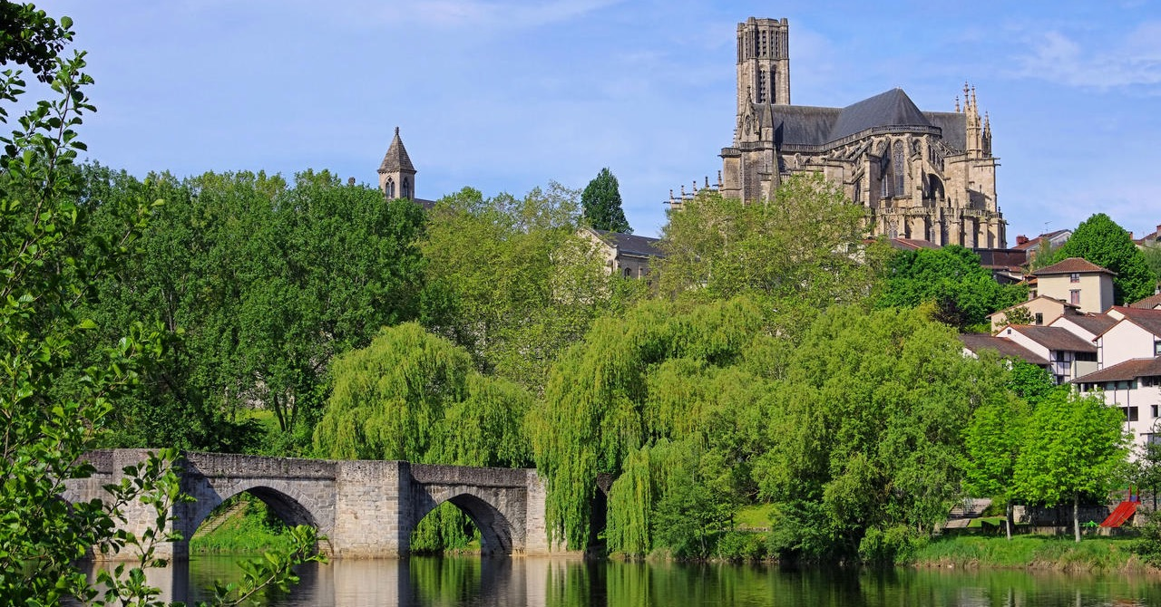
Limoges
Limoges
Source : Wikipedia
Logement
Cœur d’une aire urbaine de 260.000 habitants et premier pôle économique du Centre- Ouest, Limoges jouit d’une position centrale propice aux échanges.
Ville de la porcelaine et des émaux, elle se situe à la croisée de l’axe autoroutier Espagne/Europe du Nord et de la route Centre-europe Atlantique.
CHU :
Chambres neuves à 2 minutes du CHU
Baby-foot, salle TV, internet
CHR :
Brives, Ussel, Tulle
Prix F2 en centre-ville : 450 euros euros
La ville
Accès
Avion: Un aéroport international Gare: des liaisons ferroviaires régulières vers Paris, Bordeaux, Lyon, Toulouse, Voiture: bon réseau
Contacts
Référent néphrologie:
Justine Delpoux
justine.delpoux@gmail.com
Coordonnateur du DES :
Pr Fatouma TOURE
05 55 05 64 51
Fatouma.TOURE@chu-limoges.fr
Internat Limoges : APIHL
Apihl.bureau@gmail.com
Facebook : page Internat Limoges

Slide 35
Lyon
Néphrologie traditionnelle :
2 services (CHU Edouard Herriot + Lyon Sud)
Transplantation rénale :
1 service (CHU Edouard Herriot)
Dialyse :
2 services (CHU Edouard Herriot + Lyon Sud)
Service de soins intensifs néphrologique : Non
Néphrologie pédiatrique : Hôpital Femme Mère Enfant
Services de néphrologie au CHU
Gardes et astreintes
Enseignement
Astreintes un WE /3 semaines en moyenne
Internes participent aux gardes de pavillons/urgences (1-2/mois).
Séminaire locaux : non
Séminaires régionaux : 2/an
Facilité d’accès aux séminaires nationaux : oui
Accès aux congrès nationaux : +/- facile selon les stages
Stages de réanimation
CHU :
Edouard Herriot, Lyon Sud, Croix Rousse
CHR :
Bourg en Bresse , Saint Joseph Saint Luc , Villefranche , Valence, Annemasse, Montélimar, Médipôle
Services de néphrologie en périphérie
St Joseph St Luc (centre ville) : 10 lits, néphrologie générale, dialyse, consultations.
Bourg en Bresse (80 kms) : néphrologie générale + dialyse
Villefranche (40 kms) : néphrologie générale
Annemasse (150 kms) : néphrologie générale + dialyse
Valence (90km) : néphrologie générale
Recherche
Thématique :
Ischémie/reperfusion
Epidémiologie MRC
Syndrome cardio-rénal
- Métabolisme phospho-calcique
- Nutrition et maladie rénale chronique
- Immunologie de la transplantation
Gestes
Catheters veineux : non tunnellisés et tunnellisés
PBR : reins natifs et greffons
Myélogrammes/BOM/BGSA/PL….
Libéral/associatif
Villeurbanne – clinique du Tonkin (5 kms) : néphrologie générale + dialyse
Clinique Nephrocare – Tassin (20 kms) : dialyse
AURAL – Lyon : dialyse à domicile et DP
Calydial Vienne : dialyse + consultations + gestes + avis/lits néphron sur hôpital de Vienne
Autres
Postes
Postes d’internes en 2023 : 4
Nombre d’internes actuellement en formation : 21
Postes de CCA : 4
Postes d’Assistant-Spécialiste : 3 (Lyon)
Consultations d’internes : cs urgence ou suivi, transplantation ou néphrologie générale
Staff :
Bibliographie : 1-2/ interne /stage
Anapath : / 2 semaines en moyenne
Transplantation : 1/semaine
Présentation dossiers : chaque semaine
Stages autres
Anatomo-pathologie : oui
Explorations fonctionnelles rénales : oui
Laboratoire immunologie : oui

Slide 36
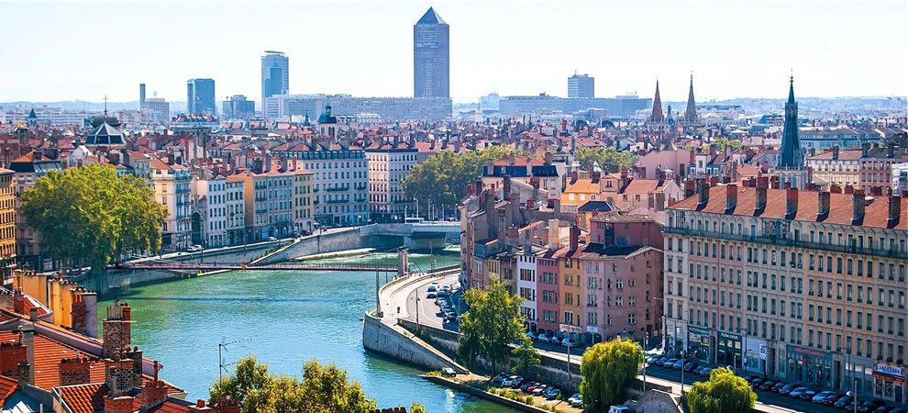
Lyon
CHU :
Edouard Herriot : vétuste et limité FFI
Hopital du Vinatier : surtout 1er semestres et FFI
Lyon Sud : neuf, réservé FFI surtout
CHR :
Bourg en Bresse : très prisé, super ambiance
Valence : gros internat avec bonne ambiance
Montélimart et Annemasse : ambiance plus familialle
Prix T1 en centre-ville : 600 euros/mois
Logement
Lyon est une ville dynamique où vous ne vous ennuierez pas !
Deuxième ville de France et excellent compromis géographique à 1h30 des pistes de ski ou de la mer et 2h de la capitale en TGV.
Capitale gastronomique (les bouchons oui mais pas que !), et de nombreux évènements culturels et autres festivités toute l’année (pour ne citer que les Nuits de Fourvière et les Nuits sonores !).
La ville
Aéroport : international de St Exupery, 30 min en tram du centre.
Gare : centre ville. 2h Paris, 1h30 Marseille.
Voiture : réseau routier très développé et premières stations de ski à 1h00!!
Accès
Contacts
Référent néphrologie:
Corentin TOURNEBIZE
corentin.tournebize@chu-lyon.fr
Enzo VEDRINE
enzo.vedrine@chu-lyon.fr
Coordonnateur du DES :
Pr MORELON
04 27 85 80 00
Emmanuel-morelon@chu-lyon.fr
Internat Lyon : SAIHL
contact@internatlyon.org
Facebook : page Internat Lyon
Site internet : www.internatlyon.org

Slide 37
Marseille
Services de néphrologie au CHU
Néphrologie clinique :
1 service de 20 lits : IRA, IRC, dialyse, troubles hydro-électrolytiques, diagnostic des néphropathies, PBR ++
Transplantation rénale :
1 service de 16 lits : post greffe immédiats et complications de greffe (immunologique, infectiologie, IRA, IRC), PBG ++
Dialyse :
64 postes sur 4 séries (le plus importants des CHU de France)
Service de soins intensifs néphrologique :
1 service de 8 lits : dialyse aiguë, troubles hydro-électrolytiques grave, sepsis sévère
HDJ :
Consultation de suivi de greffe jusqu’à 3 mois, consultation néphrologique urgente, suivi des traitements d’induction des néphropathie lupique / MAT / vascularite, avis néphrologique APHM
- Gardes : exclusivement en néphro (pas de garde aux urgences):
SI + transplantation + néphrologie froide + avis avec 2 séniors d’astreinte téléphonique.
- Astreintes : samedi matin en service (1 semaine sur 3 environ)
Gardes et astreintes au CHU
Enseignement
Cours de DES locaux : 1/mois
Cours nationaux (CUEN) : 2 fois par an
Facilité d’accès aux séminaires nationaux
Recherche
Thématique :
Néphrologie clinique
Dialyse
Transplantation
Laboratoire/ accueil M2:
Laboratoire toxines urémiques
Infectiologie
Immunologie
Facilité d’accès aux M2
CHU :
CHU Timone: Réanimation médicale
CHU Nord: Réanimation médicale
CHR :
Aix en Provence, Toulon, Avignon, Hôpital Européen Marseille (privé)
Stages de réanimation
Services de Néphrologie en périphérie
Aix en Provence (30 km) : 16 lits d’hospitalisation. Mi temps dialyse et hospit + gardes.
Avignon (85 km) : 15 lits d’hospitalisation. Hospit seule.
Toulon (70 km) : 20 lits d’hospitalisation + centre lourd de dialyse
Staff :
Bibliographie : 3/mois
Anapath : /15j
Transplantation : 1/semaine
Dialyse : 1/15 jours
Autre
Gestes
Libéral/associatif
Cathéters de dialyse tunnéllisés non
VVC et KTA : oui
PBR : pour les vieux semestres, jamais en autonomie
Dr Junior en libéral possible (clinique Bouchard)
Postes
Postes d’internes en 2024 : 4
Nombre d’internes actuellement en formation : 14
Postes de CCA : 4
Postes d’Assistant-Spécialiste : 4 (1 Aix, 1 Avignon, 1 Toulon, 1 Gap)
Stages autres
Anatomo-pathologie : oui Explorations fonctionnelles rénales : non
Laboratoire immunologie : oui Néphrologie pédiatrique : oui

Slide 38
Marseille
Marseille
Marseille, les cigales, le soleil et la mer…
La douceur de vie du sud n’est pas un fantasme, le soleil brille presque toute l’année, on peut profiter de la mer l’été et de la montagne l’hiver (1ère station à 1h30). Piscine à l’internat, soirée plage après le stage, footing sur la corniche, paddle en repos de garde, week end bateau… Les sportifs, les musicos, les flemmards tout le monde y trouvera son compte.
Les periphs (non obligatoires) sont variés et supers sympas.
eniors qui sont des vrais néphro : tatillons, exigeants mais on survit.
Formation béton en néphrologie. Internes de nephro supers soudés.
Soyez les bienvenus ☺
Source : Wikipedia
Accès
Avion : Aéroport international de Marignane avec navettes toutes les 15 minutes de la gare.
Train : Gare centrale, bien desservie
Bus : bien desservi
Voiture : Bien desservi
Logement
CHU : La timone : vétuste mais ambiance +++
CHR : Aix, Avignon, Toulon : sympas
Prix F2 en centre-ville : 600-700 euros
Contacts
Référents néphrologie:
Delphine Campigli : delphine.campigli@ap-hm.fr
Marine Ledermann : marine.ledermann@ap-hm.fr
Coordonnateur du DES :
Pr BRUNET
04 91 38 30 49
Philippe.brunet@ap-hm.fr
Internat Marseille : SAIHM
secretariat@saihm.org
Facebook : page Internat Marseille
Site internet : www.saihm.org

Slide 39
Montpellier-Nîmes
MONTPELLIER - NIMES
Gardes et astreintes
Séminaires locaux : non mais cours hebdomadaires au CHU (M et N)
Séminaires régionaux avec Toulouse/Limoges/Bordeaux : 2/an
CUEN à Paris 2/an
Néphrologie traditionnelle/froide :
2 services (Montpellier et Nîmes)
Soins intensifs néphrologiques et aphérèse/IA :
2 services (Montpellier et Nimes)
Transplantation rénale :
1 service (Montpellier)
Dialyse chronique:
1 stage combiné dialyse chronique (hémo et péritonéale) et consultations à Montpellier.
1 stage de dialyse (hémo et péritonéale) et aphérèse à Nîmes.
- Garde d’interne en néphrologie séniorisée par une astreinte téléphonique sur Nîmes et Perpignan
- Garde d’interne en néphrologie séniorisée avec senior sur place + astreinte téléphonique de greffe sur Montpellier
-Pas d’astreinte de week end supplémentaire
Enseignement
Services de néphrologie au CHU
Stages de réanimation
Recherche
CHU : Montpellier (réanimation médicale), Nîmes (réanimation polyvalente)
CHR : Réanimations polyvalentes
Perpignan, Narbonne, Béziers.
Thématiques : Néphrologie froide
Epidémiologie MRC
Transplantation
Aphérèse thérapeutique
Laboratoire/accueil M2 :
Biologie cellulaire
Immunologie fondamentale
Institut de médecine régénératrice et biothérapie à Montpellier
Epidémio-biostat (ID ISERM N-M)
Services de néphrologie en périphérie
Perpignan (150 km) : 12 lits d’hospitalisation, 8 lits de soins intensifs, 2 lits de dialyse aiguë.
Stage de Dialyse chronique – consultation possible
Catheters veineux non tunnellisés et tunnellisés
Catether DP per-cutané Nimes
Biopsie reins natifs et greffons
Gestes
Libéral/associatif
Oui
Cabestany (libéral) : dialyse/néphrologie
Autre
Consultations d’internes : 1 semestre (Cs de néphrologie froide + transplantation)
Staff (MTP et N) :
Bibliographie : 1/semaine
Anapath : 1/semaine
Cours aux internes : 1/semaine
Postes
Postes d’internes en 2021 : 4
Nombre d’internes actuellement en formation : 17
Postes de CCA : 2 MTP, 1 Nîmes
Postes d’Assistant-Spécialiste : 2-3 MTP, 2 Nîmes, 2 Perpignan
Anatomo-pathologie : oui à Montpellier
Explorations fonctionnelles rénales : non
Laboratoire immunologie : oui
Stages autres

Slide 40
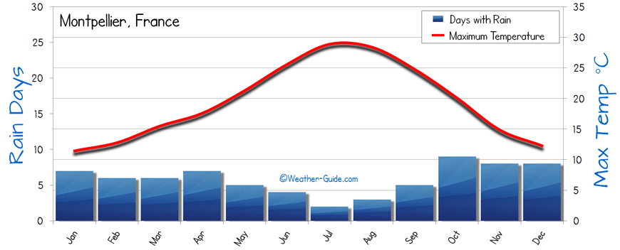
Montpellier-Nîmes
Montpellier
Les villes
Montpellier :Ville étudiante, dynamique avec un programme culturel varié, nombreuses activités sportives et nautiques.
Nîmes : Festivals des arènes, Feria nîmoise, culture romaine et soleil omniprésent
Arrière pays riche et divers avec proximité de la mer et de la montagne.
Spécialités viticoles à découvrir.
Vie riche à l’internat avec soirées organisées, club œnologie, rendez-vous sportifs.
Source : Wikipedia
Logement
CHU : priorité aux plus jeunes années.
Chambres simples au sein des internat ou
colocations en ville financées par
l’association des internes.
Internat décent dans les deux villes.
CHR : Disponible dans toutes les périphéries
Prix F2 en centre-ville : 500-700 euros
(moins cher sur Nîmes que sur Montpellier)
Accès
Train : Gare SNCF en centre ville, ligne TGV dans les 2 villes
Aeroport: Aéroport en dehors de la ville, navettes de 20 minutes.
Accès mer : En tram + bus ou jolie balade à vélo 40min
Contacts
Référent néphrologie:
Alexandre TOUROUDA
alex.tourouda@hotmail.fr
nephrologie@silr.fr
Coordonnateur actuel du DES :
Pr LEQUINTREC DONNETTE
m-lequintrec-donnette@chu-montpellier.fr
En alternance avec Pr MORANNE
Olivier.MORANNE@chu-nimes.fr
Syndicat internes de Montpellier:
contact@silr.fr
Facebook : Internat de médecine de Montpellier
Site internet : www.silr.fr

Slide 41
Nancy
Services de néphrologie au CHU
Néphrologie traditionnelle :
2 services
Transplantation rénale :
1 service
Dialyse :
2 services
Service de soins intensifs néphrologique :
non
Enseignement
Gardes et astreintes
Séminaires locaux : non
Séminaires régionaux : 3/an
Facilité d’accès aux séminaires nationaux
Facilité d’accès aux congrès nationaux
Garde de néphrologie au CHU (sénior d'astreinte téléphonique)
Stages de réanimation
CHU :
Hôpital central : réa médicale
Brabois : 14 lits réa médicale + 8 SI
CHR :
Metz Mercy : 30 lits réa poly + 8 SI
Metz Thionville et Epinal : réa poly
Services de néphrologie en périphérie
Metz Mercy (55 km) : 2 postes, 10 lits, néphrologie générale.
Hôpitaux privés de Metz (61 km) : 1 poste, 16 lits d’hospitalisation. Nombreux gestes.
CHR Verdun (113 km) : 1 poste, 28 lits d’hospitalisation.
CHR de Thionville (30 km) : 1 poste, activité mixte d'hospitalisation et de consultation
Recherche
Encouragement à faire un M2.
Laboratoire d'immunologie orienté HLA
CIC-Pluridisciplinaire orientation cardio-rénale
Gestes
Catheters veineux : non tunnellisés et tunnellisés
PBR : reins natifs et greffons
Libéral/associatif
ALTIR (association Lorraine de traitement de l’insuffisance rénale) : 1 poste. UDM, DP, téléconsultations de suivi d’hémodialysés. Possibilité d’avoir une plage de consultation.
Postes
Autre
Postes d’internes en 2023 : 4
Nombre d’internes actuellement en formation : 16
Postes de CCA : 2
Postes d’Assistant-Spécialiste : 1-2 (Verdun, Metz Mercy)
Postes d’Assistant-Partagé : 1-2 (Nancy-Metz, Verdun-Metz)
Consultations d’internes : 1 semestre, néphro froide et transplantation.
Staff :
Bibliographie : 1/ semaine
Anapath : 1/semaine
Transplantation : 1/semaine
Présentation dossiers : 1/semaine
Stages autres
Anatomo-pathologie : oui
Explorations fonctionnelles rénales : non
Laboratoire immunologie : non

Slide 42
Nancy
Nancy
Source : Wikipedia
Nancy est une ville moyenne (230 000 habitants dans le bassin de population).
Même si les hivers sont parfois rudes, il existe de nombreux lieux de convivialité pour se rassembler (bars, restaurants…). La fierté de la ville est la place Stanislas, considérée comme la plus belle place d’Europe et certainement comme la plus belle du monde dans l’esprit des Lorrains.
La ville dispose de vastes espaces verts prisés des amateurs de running et des équipements aquatiques (piscine olympique, piscine thermale, piscine extérieure qui fait office de Nancy plage les mois d’été).
La ville offre une gastronomie riche à des prix très abordables.
A proximité on trouve les montagnes des Vosges pour les amateurs de randonnée (en été comme en hiver avec raquettes et ski de fond), quelques pistes de ski alpin dont les fameuses pistes de la Bresse ouvertes en nocturne.
On trouve quelques sources d’eau thermales éparpillées dans la région avec des infrastructures thermales plus ou moins développées.
Pour ceux qui veulent s’ouvrir à l’Europe, la région est limitrophe de la Belgique, Le Luxembourg et l’Allemagne.
Accès
Aéroport : Petit aéroport sinon 1 h CDG en TGV
Gare : centre ville. Réseau TER et TGV dvp.
Voiture : réseau routier très développé
Logement
CHU : Nancy Lobeau; 15 min du CHU Brabois
CHR :
Verdun : un peu vétuste mais ambiance ++
Metz : locaux neufs, plein centre-ville
Thionville
Epinal
Prix F2 en centre-ville : 600 euros
Contacts
Référent néphrologie:
Clément Cécile referents.nephrologie.nancy@gmail .com
Coordonnateur du DES :
Pr Luc FRIMAT
l.frimat@chru-nancy.fr
Internat Nancy : AMIN
contact@lamin.fr
Facebook : page Internat Nancy
Site internet : www.lamin.fr

Slide 43
Nantes
Services de néphrologie au CHU
Néphrologie traditionnelle :
1 service, 29 lits
Transplantation rénale :
1 service, 200 greffes/an (donneurs décédés, donneurs vivants, greffes combinées rein-pancréas)
Dialyse :
Dialyse aiguë (4 postes par ½ journée) rattachée à l’USIN et 1 service de dialyse chronique (20 postes par ½ journée)
Service de soins intensifs néphrologiques :
1 service de soins intensifs de 9 lits
CHU : Garde de néphrologie et sénior d’astreinte.
Périphéries : gardes aux urgences et gardes d’établissement
Enseignement
Gardes et astreintes
Séminaires locaux : non
Séminaires régionaux : 1,5 jours/semestre
Facilité d’accès aux congrès nationaux.
CHU :
Nantes : réanimation médicale
CHR : Réanimations polyvalentes
St Nazaire, La Roche sur Yon
Stages de réanimation
Thématiques :
Néphrologie froide
Transplantation
Laboratoire/ accueil M2 :
CR2TI : Immunologie et transplantation
Endothélium et vascularites
Bioinformatique génétique et génomique
Recherche
Saint Nazaire (60 km) : 14 lits d’hospitalisation. Néphrologie immuno-clinique. Hémodialyse et DP. Salle technique avec pose de KT tunnellisés et DP
La Roche sur Yon (70 km) : 20 lits d’hospitalisation. Néphrologie immuno-clinique. Hémodialyse et DP. Salle technique avec pose de KT tunnellisés et DP
Services de néphrologie en périphérie
Gestes
Cathéters veineux : non tunnellisés et tunnellisés.
PBR : natifs et greffons
Myélogrammes, BGSA…
Libéral/associatif
Non
Consultations d’internes : Non
Staff :
Bibliographie : 1/semaine
Anapath : 1/semaine
Transplantation : 1/semaine
Présentation dossiers : 1/semaine
Infectieux : 1/semaine
Dialyse : 1/mois
Autre
Postes
Postes d’internes en 2024 : 3
Nombre d’internes actuellement en formation : 9
Postes de CCA : 3
Postes d’Assistant-Spécialiste : 1
Anatomo-pathologie : non
Explorations fonctionnelles rénales : non
Laboratoire immunologie : oui
Néphrologie pédiatrique : oui
Stages autres

Slide 44
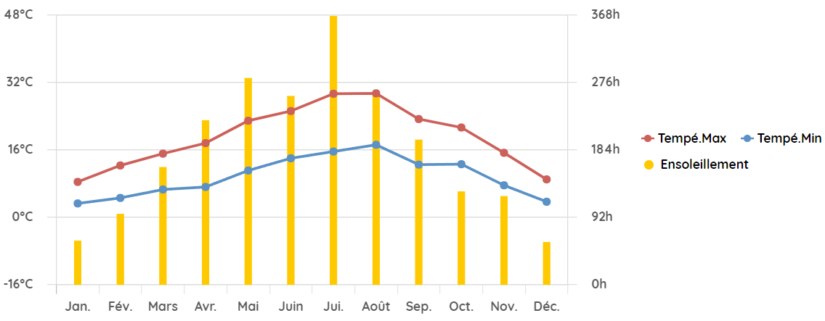
Nantes
Nantes
Source : Météo France
Données : 2022
Logement
Accès
CHU :
3 internats (Hôtel Dieu, Laennec et St Jacques)
Entre 2 et 10 minutes du centre ville.
Billard, baby foot, barbecue.
CHR :
Disponible dans tous les périph
Prix F2 en centre ville : 550 euros
Train : Gare SNCF en centre ville, Paris Montparnasse en 2h00 (TGV).
Aeroport : Aéroport en dehors de la ville, navettes de 20 minutes.
Nombreuses destinations + vols low cost.
Bon réseau de tram et bus
Ville bien aménagée pour le vélo
La ville
240 internes en formation.
Ville très attractive avec des offres culturelles et festives nombreuses.
Nombreux bars, centre ville dynamique.
Proximité des plages de la Cote Atlantique (Vendée, Pornichet, La Baule)
Contacts
Référent néphrologie:
Aubin LESUEUR
referentnephro@gmail.com
Coordonnateur du DES :
Pr Lucile FIGUERES
Lucile.figueres@chu-nantes.fr
Internat Nantes:
Internat.nantes@gmail.com
Facebook : Bureau Des Internes Nantes
Site internet : internat-nantes.fr

Slide 45
Nice
Services de néphrologie au CHU
Gardes et astreintes
Enseignement
Néphrologie conventionnelle
1 service, 14 lits
Transplantation rénale
1 service, 14 lits, 100 greffes par an
Dialyse
Dialyse péritonéale, hémodialyse
Dialyses chroniques
Soins intensifs néphrologiques
4 lits de SI, 2 lits de dialyse aiguë
Echanges plasmatiques, immunoadsorption
Hôpital de jour / consultations
Gardes de néphrologie au CHU (sénior d’astreinte téléphonique).
Pas de système d’astreinte.
Séminaires locaux : non
Séminaires régionaux : 2/an
Facilité d’accès aux congrès
Stages de réanimation
CHU : réanimation médicale
CHR : réanimations polyvalentes
Cannes, Antibes, Bastia, Fréjus, Grasse
Recherche
Thématiques :
Néphrologie froide
Transplantation.
Laboratoire/ accueil M2 :
Immunologie
Transplantation
Physiologie rénale / maladie rénale chronique
Gestes
Services de néphrologie en périphérie
Cathéters de dialyse : non tunnellisés et tunnellisés
Voies veineuses centrales
PBR : reins natifs et greffons
Non (CH Cannes et Bastia, sur demande)
Autre
Libéral/associatif
Consultation d’internes : ouverte si effectif suffisant (consultations post-hospitalisation)
Staff :
Bibliographie : 1/mois
CRMR Syndrome Néphrotique : 1/mois
Anapath : 1/mois
Présentation dossiers difficiles : 1/mois
Ethique : 1/mois
Postes
Non
Postes d’internes en 2021 : 1
Nombre d’internes actuellement en formation : 6
Postes de CCA : 1
Postes d’Assistant-Spécialiste : 4
Stages autres
Anatomo-pathologie : non
Explorations fonctionnelles rénales : oui, HDJ
Laboratoire immunologie : oui

Slide 46
Nice
Nice
Source : Wikipedia
Accès
La ville
Logement
Train : Gare SNCF en centre-ville. Paris, Vintimille, Moscou, Milan, Vienne.
Aeroport: international vers Europe, Maghreb, Amérique, Moyen orient.
Voiture : autoroutes desservant Marseille, l’Italie, Monaco. Alpes proches. Liaisons maritimes Corse.
240 internes en formation.
Ville très attractive avec des offres culturelles et festives nombreuses.
Proximité des plages de la Côte Méditerranéenne.
CHU :
2 internats (Archet et Pasteur)
40 logements (chambres et studio)
Piscine, barbecue, jeu de boule
CHR :
Disponible dans toutes les périphéries
Prix F2 en centre-ville : 800 euros
Contacts
Référent néphrologie:
Sébastien CUOZZO
cuozzo.s@chu-nice.fr
Coordonnateur du DES :
Pr Vincent ESNAULT
04.92.03.77.36
Esnault.v@chu-nice.fr
Internat de Nice:
internat de Nice : BeIHN
secretariat.internat.de.nice@gmail.com
Facebook : Internat des hôpitaux de Nice
www.beihn.com

Slide 47
Océan Indien (La Réunion)
Services de néphrologie au CHU
Gardes et astreintes
Enseignement
Néphrologie traditionnelle / Transplantation rénale :
Nord : 21 lits dont 2 de dialyse aigüe. Service mixte néphro froide / transplant
Sud : 13 lits (+/- possiblement de la dialyse aigue). Pas de lit fléché transplant mais possibles patients transplantés résidant au sud
Dialyse : 2 services
Néphrologie pédiatrique :
1 service
Pas de gardes en néphrologie. Gardes aux urgences/cardio/étage
2 services avec des systèmes d’astreinte (de chefs)
Séminaires locaux : 1/semestre
Séminaires régionaux : Visioconférence avec Bordeaux pour séminaires locaux et régionaux (poursuite en cours de discussion)
Stages de réanimation
CHU :
CHU Nord , CHU Sud
CHR : CH Ouest Réunion
Recherche
Services de néphrologie en périphérie
Thématiques :
Néphrologie froide
Laboratoire/ accueil M2 :
Diabète-athérothrombose
Infectiologie
Physiologie rénale/maladie rénale chronique
Gestes
Pas de stages de Néphrologie en périph. Stages de Cardio / Réa possibles (CHOR et/ou MAYOTTE)
Possibilité d'interCHU (2 semestres) en Métropole (non obligatoire, mais conseillés).
Catheters veineux : non tunnellisés, en dialyse et en salle.
PBR : natifs et greffons
Stages autres
Autre
Postes
Anatomo-pathologie : non
Explorations fonctionnelles rénales : oui
Laboratoire immunologie : oui
Consultations d’internes : cs néphro froide et transplantation selon l’ancienneté et l’envie, non systématique
Staff :
Bibliographie : 1/semaine
Anapath / Génétique : 1 / 2 semaines
Transplantation : 1/semaine (Nord)
Présentation dossiers : régulier
Postes d’internes en 2022 : 2
Nombre d’internes actuellement en formation : 8
Postes de CCA / Postes d’Assistant-Spécialiste : variables d’ici la fin de votre internat, l’hôpital de La Réunion est en pleine expansion
Libéral/associatif
Non

Slide 48
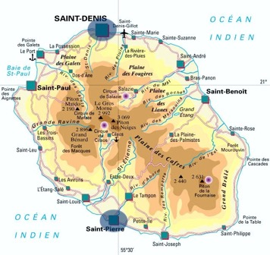
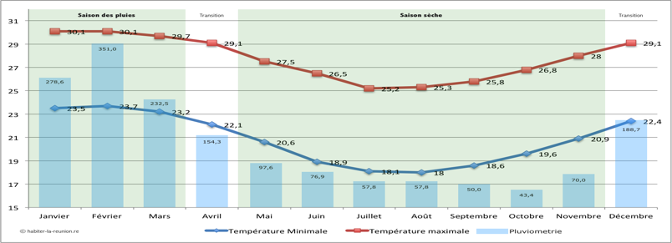
Océan Indien (La Réunion)
La réunion est une île magnifique, classée au patrimoine mondial de l’UNESCO pour ses pitons, cirques et remparts à couper le souffle.
C’est également un petit ilot de tolérance où des cultures extrêmement variées cohabitent avec simplicité (tamouls, malgaches, chinoises…). Et qui dit nombreuses cultures dit…cuisine qui va avec!
Les internes aiment autant les (très grosses) soirées que les randonnées sauvages dans les cirques avec levée à l’aube. Enchainer les deux est difficile, ça se fait (une fois).
A ce sujet, la saison des crémaillères déguisées commence en novembre et fini en mars.
Sur place, c’est sport! les mots « trail » ou « canyoning » prennent un sens très concret.
Vacances typiques : Route des vins ou rencontre des big five en Afrique du sud, plage à Maurice, kite surf à rodrigues, trek sauvage à Madagascar, croisière catamaran aux Seychelles…
Petit bonus : Les internes de La Réunion ont un salaire majoré de 40%. Oui.
La réunion lé la (faudra apprendre le créole pour soigner mamie) !
Logement
PAS D’INTERNAT ! Standard de beaucoup d’internes Océan Indien : Grande colocation avec piscine et/ou vue mer et/ou grand jardin +/- billard/arbres fruitiers…
On peut également vivre en appartement
Prix F2 : Selon partie de l’ile.
Accès
Ici royaume de la voiture : transports en commun non pratiques. Par avion : Ile maurice 30mn, Madagascar 1h30 Mayotte 2h Seychelles 2h30 Afrique du Sud 3h Inde Asie Australie….
Contacts
Référent néphrologie:
Yuri BONSANTE
yuribonsant@yahoo.it
Coordonnateur du DES :
Pr VACHER-COPONAT
Henri.vacher-coponat@chu-reunion.fr
Internat Océan Indien :
internespeoi@hotmail.fr

Slide 49
Paris / Ile de France
Services de néphrologie au CHU
Enseignement
Gardes et astreintes
Néphrologie traditionnelle :
9 services
Transplantation rénale :
8 services
Dialyse :
7 services
Soins intensifs néphrologiques :
3 services
Nombreux cours sur les lieux de stage
Séminaires locaux : 1/mois
Séminaires régionaux = séminaires locaux
Accès aux congrès nationaux
Nombreux services avec garde en SI néphrologique non séniorisées (Réa + 5ème semestre validés)
Gardes SAU ou Réanimation selon hôpitaux
Stages de réanimation
CHU :
Nombreux stages
CHR
Nombreux stages
Recherche
Services de néphrologie en périphérie
Thématique :
Néphrologie froide, dialyse, transplantation, réanimation, immunologie …
Laboratoire/accueil M2 :
Très nombreuses thématiques de recherche.
M2 vivement encouragé.
Activités : néphro froide + dialyse +/- suivi greffés +/- DP
Suresnes (10 km) : 18 lits. + greffe en aiguë.
Evry (37 km) : 20 lits.
Montreuil (15 km) : 20 lits
Pontoise (47 km) : 22 lits
Poissy (30 km) : 25 lits
St Maurice (8 km) : 18 lits
Gestes
Catheters veineux : non tunnellisés. Plus rarement tunnelisés
PBR : natifs et greffons
Libéral/associatif
Autre
Postes
AURA (Paris) : centré dialyse + 22 lits hospit
Consultations d’internes : rares
Staff :
variable selon les services mais très fréquents ++
Bibliographie, anapath, dialyse, transplantation, vasculaire, génétique, HTA, physiologie rénale, radiologie …
Stages autres
Postes d’internes en 2021 : 12
Nombre d’internes actuellement en formation : 72
Postes de CCA : 20
Postes d’Assistant-Spécialiste : 20
Anatomo-pathologie : oui
Explorations fonctionnelles rénales : Oui
Laboratoire immunologie : oui
Néphrologie pédiatrique : oui

Slide 50
Paris / Ile de France
Paris
La ville
Source : Wikipedia
Logement
Accès
Qui ne connaît pas Paris?
Ses musées, ses bâtiments historiques, sa culture, ses bars, ses restaurants, ses soirées jusqu’au bout de la nuit!
Certes vous paierez votre loyer plus cher et ferez peut-être plus de transport mais autant la formation que le dynamisme de la ville en vaut la peine!
Très grande diversité de stage permettant de se faire plaisir en termes de pathologies néphrologiques et autres
CHU :
Pas d’internat dans paris intra-muros
CHR :
Pas d’internat
Prix F2 en centre-ville : 900 euros
Aéroport : 2 aéroports internationaux
Gare : 4 gares desservant de nb villes en France (toutes?)
Voiture : difficile en voiture mais super réseau de bus/tram/metro
Contacts
Référent néphrologie:
Elise DUCROCQ
elise.ducrocq91@gmail.com
Coordonnateur du DES :
Pr Alexandre KARRAS
Alexandre.karras@aphp.fr
Internat Paris :
Syndicat des internes des hôpitaux de Paris :
SIHP
www.sihp.fr

Slide 51
Poitiers
Services de néphrologie au CHU
Néphrologie traditionnelle :
1 service divisé en 3 parties.
Hospitalisation conventionnelle, HDJ, suivi en transplantation/consultation.
Transplantation rénale :
1 service, 100 greffes/an
4 lits des soins intensifs, consultation de suivi de greffés.
Dialyse :
1 service
Service de soins intensifs néphrologique :
Oui, 4 lits
Gardes et astreintes
Enseignement
Gardes aux urgences adultes ou en réanimation.
1 service avec des astreintes de week-end séniorisées.
Séminaires locaux : non
Séminaires régionaux : 2/an (inter-région grand Ouest)
Facilité d’accès aux congrès nationaux.
Stages de réanimation
Recherche
CHU :
CHU Poitiers
CHR
La Rochelle, Niort , Angoulême
Saintes
Thématique :
Néphrologie froide
Gammapathies monoclonales
Amyloses et maladie de dépôt des Ig monoclonales.
Laboratoire/ accueil M2:
Facilité accès INSERM Poitiers :
Immunologie (transplantation)
Facilité accès CNRS Limoges :
Gammapathies monoclonales
Services de néphrologie en périphérie
La Rochelle (1h20) : 8 lits d’hospitalisation + dialyse + biopsies rénales + pose de cathéters.
Niort (40 min) : 12 lits d’hospitalisation + dialyse + gestes + HDJ
Angoulême (1h) : lits communs avec le service d’hépato-gastro-entérologie
Saintes (1h30)
Gestes
Cathéters veineux : non tunnellisés et tunnellisés, souvent.
PBR : greffons et reins natifs.
Libéral/associatif
Autre
Postes
Non
Consultations d’internes : Tout au long internat, greffés et néphro froide
Staff :
Bibliographie : rarement
Anapath : 1/semaine
Transplantation : 1/semaine
Présentation dossiers : 1/semaine
Postes d’internes en 2021 : 2
Nombre d’internes actuellement en formation : 8
Postes de CCA : 1
Postes d’Assistant-Spécialiste : 3 (Niort , Angoulême, Saintes)
Stages autres
Anatomo-pathologie : non
Explorations fonctionnelles rénales : non
Laboratoire immunologie : non (mais possibilité M1)

Slide 52
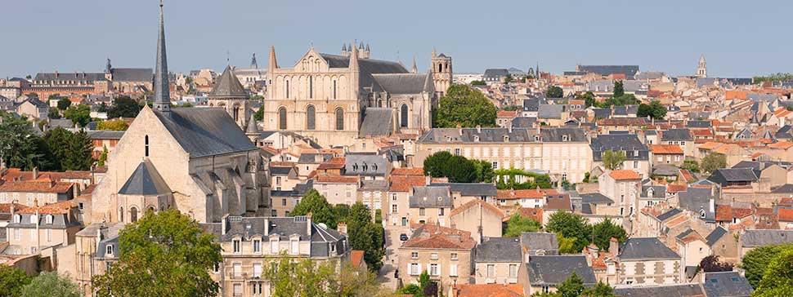
Poitiers
Poitiers
Source : Wikipedia
La ville
Petite ville à taille humaine, agréable à vivre et conviviale! Le centre-ville avec ses vieilles pierres, ses terrasses et ses ruelles a beaucoup de charme. Le CHU est rapidement accessible depuis le centre et il y a beaucoup de possibilités de logement aux alentours. Les périphéries de Poitiers ont l’avantage d’être toutes à moins de 2h du CHU.
La Rochelle, l’ile de Ré et l’ile d’Oléron vous accueilleront lors de vos repos de garde …
CHU : Peu de places
Réservé aux jeunes semestres
CHR : Dans toutes les periph.
Prix F2 en centre-ville : 500 euros
Accès
Logement
Aéroport: nombreuses destinations Gare: TGV desservant notamment le Furturoscope et en direction de nombreuses destinations nationales. Paris 1h20 en LGV. Bordeaux 1h30.
Voiture: Autoroutes desservant de nombreuses destinations
Contacts
Référent néphrologie:
Aurélie DAY
aurelie.day@laposte.net
Coordonnateur du DES :
Pr Franck BRIDOUX - 05.49.44.42.37
f.bridoux@chu-poitiers.fr
Internat Poitiers :
sylvieroy@siaimp.fr -www.siaimp.fr

Slide 53
Reims
Services de néphrologie au CHU
Enseignement
Néphrologie traditionnelle : 26 lits. Recrutement de néphrologie interniste et complications aiguës des patients IRC, dialysés et transplantés. 1 PH, 2 CCA, 4 internes, 2 visites/semaine
Transplantation rénale : Activité de consultation + préparation staff médico-chirurgicaux et anapath + ponction-biopsie greffon
Dialyse : 36 postes d’hémodialyse de centre lourd. 3 roulements par jour
Service de soins intensifs néphrologique : 6 lits, Recrutement varié (prise en charge de l’IRA, défaillance d’organe chez patients dialysés, transplantés ou IRC, gestion du post-transplantation rénale, échanges plasmatiques), avis téléphonique de néphrologie pour le CHU et les CH de la région
Gardes et astreintes
Local : environ 10 cours / semestre
Séminaires régionaux : un par semestre en alternance avec Nancy et Strabourg
Facilité d’accès aux séminaires nationaux
Garde 1 interne + 1 sénior sur place.
Le vendredi, samedi et dimanche uniquement.
Stages de réanimation
CHU :
Reims : réanimation médicale
CHR
Chalons en Champagne (50 km)
Charleville-Mézières (87 km)
Troyes (125 km)
Recherche
Thématique du labo à Reims : ischémie-reperfusion
Possibilité d’accès aux laboratoires sur Paris facilement
Gestes
Services de néphrologie en périphérie
Postes
Troyes (125 km) : 15 lits – 20 postes de dialyse + DP. Activité de consultation.
Charleville-Mézières (87 km) : 15 lits (dont 1 de SI) - Un centre lourd de dialyse de 22 postes (+ 1 poste d’aigu et 2 postes d’éducation)
VVC : non tunnellisés et tunnellisés
PBR : reins natifs (non pratiquée par les internes) et greffons
Postes d’internes en 2022 : 4
Nombre d’internes actuellement en formation : 15
Postes de CCA : 1 ou 2
Postes d’Assistant-Spécialiste : 1
Poste d’Assistant partagé : 1 (Troyes-Charleville)
Autre
Libéral/associatif
Consultations d’internes : lors du stage en transplantation
Staff :
Bibliographie : 1/semaine
Anapath : 1/semaine
Présentation dossiers + biblio par externes et internes : 1/semaine
Dialyse : 1/semaine
Génétique : 1/trimestre
ARPDD (Reims) : UDM + consultation DP
Stages autres
Anatomo-pathologie : oui
Explorations fonctionnelles rénales : non
Laboratoire immunologie : oui

Slide 54
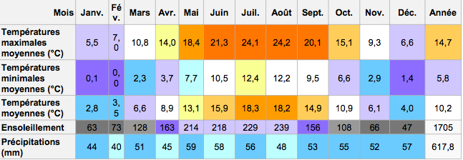
Reims
Reims
Source : Wikipedia
Reims c’est une ville à taille humaine (200 000 habitants, 12ème commune de France) entourée du vignoble champenois où on se plait à flâner, se poser au parc de Champagne, boire une bière devant la cathédrale,…et qui est intelligemment située à 45min de Paris en TGV.
On circule facilement en voiture ou à vélo et le tramway dessert les points stratégiques de la ville.
Aéroports de Paris rapidement accessibles en voiture (moins d’1h30) et en TGV (35 min). Niveau météo c’est climat tempéré : chaud l’été et froid l’hiver.. !
Logement
Accès
CHU : 1 internat
Au cœur de l’hôpital au-dessus du réfectoire.
Chambres propres mais vétustes.
Nombres de places limitées, 100 euros/m
CHR : Dans tous les periph
Prix F2 en centre-ville : 500 euros
Aéroport : pas d’aéroport à Reims même. Ceux de Paris sont accessibles en voiture (environ 1h30) ou desservis par le TGV (35min)
Gare : centre-ville. Paris 45 min. Nancy 1h. Strasbourg 2H
Bon réseau de bus et de tram.
Contacts
Référent néphrologie:
Lydia HADJ-YOUCEF
Lhadj-youcef@chu-reims.fr
Coordonnateur du DES :
Pr Philippe RIEU
prieu@chu-reims.fr
Internat Reims :
CIRC : Comité des Internes de Reims Champagne
secretariat@internat-reims.fr
Facebook : page du CIRC
Site internet : www.internat-reims.fr

Slide 55
Rennes
Gardes et astreintes
Néphrologie traditionnelle :
1 unité dans le service de néphrologie (1 interne)
Transplantation rénale :
1 unité dans le service de néphrologie (1 interne)
Dialyse :
Dialyse au centre du CHU (1 interne)
Service de soins intensifs néphrologique :
1 unité de 6 lits (1 interne)
- Gardes de pôle (néphro-maladie inf-hémato-dermato) avec sénior de réa de garde sur place
- Gardes urgences jusqu’en 4ème année
- Astreintes service samedi matin
Services de néphrologie au CHU
Enseignement
Séminaires locaux : non
Séminaires régionaux : 2/an
Facilité d’accès aux séminaires nationaux
CHU :
Rennes : réanimation médicale
CHR :
St Brieuc : réa polyvalente
Vannes : réa polyvalente
Stages de réanimation
Thématique :
Néphrologie froide
Laboratoire/ accueil M2:
Développement fœtal des reins
Possibilités de collaboration en épidémiologie.
Recherche
Services de néphrologie en périphérie
St Malo (50 min) : 14 lits d’hospitalisation
Vannes (1h15) : 8 lits d’hospitalisation
St Brieuc (1h15) : 28 lits d’hospitalisation.
Cathéters veineux : non tunnellisés
PBR : reins natifs & greffons
Gestes
Libéral/associatif
Dialyse en centre avec journées en associatif pour la dialyse péritonéale
Consultations d’internes : 1 semestre en fin d’internat, greffés et néphro conventionnelle
Staff :
Bibliographie : 1/ semaines
Anapath : 1/semaine
Transplantation : 1/mois
Présentation dossiers : 1/semaine
Dialyse : 1/15 jours
Autres
Postes
Postes d’internes en 2023 : 3
Nombre d’internes actuellement en formation : 9
Dr Junior: 0
Postes de CCA : 2
Postes d’assistants partagés : 2 (Rennes-Vitre ; Rennes-Fougères)
Stages autres
Anatomopathologie : Possible
Explorations fonctionnelles rénales : non
Laboratoire immunologie : oui (en M2)

Slide 56
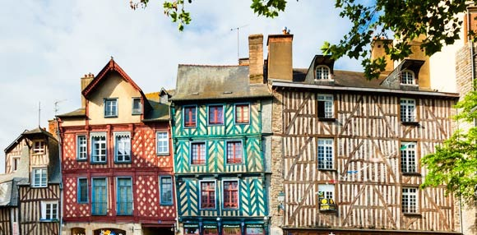
Rennes
Rennes
Source : Wikipedia
Ville de taille moyenne, très dynamique.
4 hôpitaux périphériques en bord de mer, des ports, des plages et toutes les activités qui s’ensuivent.
Des tonus sont organisés régulièrement par le bureau de l’internat qui organise également des week-end bateau. Depuis 2 ans, l’internat s’est doté d’une fanfare (la GangRennes) qui accueille tous les fanfarons de bonne volonté.
Logement
La ville
Accès
Aéroport : proximité de la ville.
Gare : centre-ville. Paris 1h30 avec nouvelle LGV.
Voiture : bon réseau de bus et de metro. CHU à 20 min à pied du centre. Accès en métro.
CHU :
Pas d’internat à Rennes
CHR :
Dans tous les CH périphériques
Très bonne ambiance.
Prix F2 en centre-ville : 700 euros
Contacts
Référent néphrologie:
Hariram SATHIANATHAN
nephro.referent.rennes@gmail.com
Coordonnateur du DES :
Dr Elsa VABRET
elsa.vabret@chu-rennes.fr
Internat de Rennes :
Internat.rennes@gmail.com
Facebook : page de l’internat de Rennes
Site internet : internat-rennes.com

Slide 58
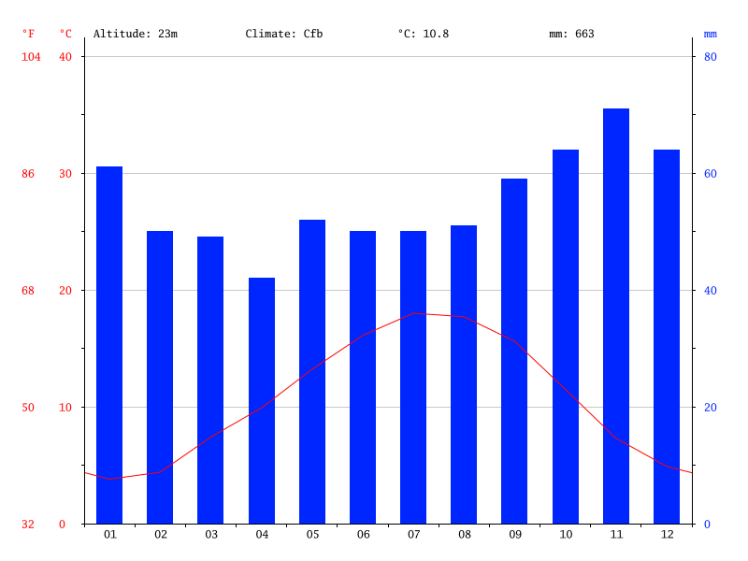
Rouen
Rouen
Rouen est une ville à taille humaine. Beaucoup de petits bars-restaurant disperseś dans le centre ville côté rive droite.
Pour en savoir un peu plus sur la ville : www.le-viking.com / Page Rouen Bouge sur les réseaux sociaux
Le Havre: très animé! bord de mer, ports…
Dieppe: bord de mer sympathique, plus beau marché de France !
Côte littorale classée, patrimoine riche (du calva pour les braves !), et tant d’autres….
Source : Wikipedia
Aéroport : A 1h30 de Beauvais, CDG et Orly
Gare : centre ville. 1h Paris, 3h Lille
Voiture : accès facile en voiture, stationnement +/- selon les quartiers.
Mer à 1h.
Villes de périph accessibles à moins d’une heure de transport (train ou voiture)
La ville et la région
Accès
CHU (peu de place à l’internat) :
Chambres seules ou « colloc’ », studios.
CHR :
Le Havre, Elbeuf et Dieppe
Le Havre : Soirées internat fréquentes, Très
bonne ambiance,
Prix F2 en centre ville : 600 euros en
moyenne
Logement
Contacts
Internat Rouen :
Orpheon
internatderouen@wanadoo.fr
Facebook : page Internat Rouen
Site internet : internes-rouen.com
Référents néphrologie:
Paul COULOT
Paul.coulot@hotmail.fr
Coordonnateur du DES :
Pr Dominique GUERROT
dominique.guerrot@chu-rouen.fr

Slide 59
Saint-Etienne
Néphrologie conventionnelle :
1 service de 25 lits
Transplantation rénale :
1 service (service de réanimation néphrologique)
Hémodialyse chronique :
1 service
Réanimation néphrologique
Unité gérée entièrement par les néphrologues
6 lits de réanimation néphrologique
+ 3 lits pour dialyse aiguë, plasmaphérèse, immunoadsorption
Services de néphrologie au CHU
Participation au tour de gardes de sénior dans le service de réanimation néphrologique à partir du 5ème semestre sous condition d’avoir réalisé les semestres de réanimation médicale et réanimation néphrologique.
Gardes et astreintes
Réunions biblio : 1/semaine
Séminaires régionaux : 1/semestre
Facilité d’accès aux congrès nationaux
Enseignement
Recherche
CHU :
Réanimation néphrologique
Réanimation médicale
Thématique :
Néphropathie à IgA
Troubles phosphocalciques de l’IRC
Transplantation
Laboratoire d’accueil M2 :
GIMAP (travaux sur la Néphropathie à IgA)
SAINBIOSE (travaux sur l’os et les troubles phosphocalciques de l’IRC)
Stages de réanimation
Roanne (85 km) : néphrologie clinique + dialyse
Annonay (45 km) : néphrologie clinique + dialyse
Services de néphrologie en périphérie
Cathéters veineux : non tunnelisés et tunnelisés.
PBR : reins natifs et greffons.
Gestes
Possibilité de stage en centre associatif pour l’instant plutôt réservé aux docteurs juniors
Lieu : ARTIC42 – Saint-Etienne
Hémodialyse, DP, autodialyse, hémodialyse à domicile
Libéral/associatif
Consultations d’internes : pas avant l’année de docteur Junior
Staff :
Bibliographie : 1 par semaine
Anapath : 1 tous les 15 jours
Transplantation : 1 par semaine
Présentation dossiers : 1 par semaine
Accès vasculaire : 1 par mois
Autres
Postes
Postes d’internes en 2023 : 1
Nombre d’internes actuellement en formation : 6
Postes de CCA : 1 ou 2
Postes d’Assistant-Spécialiste : 1 ou 2 (Roanne ou Annonay)
Stages autres
Anatomo-pathologie : oui
Explorations fonctionnelles rénales : non
Laboratoire immunologie : oui

Slide 60
Saint-Etienne
Saint-Etienne
La ville
Ville accueillante alliant un centre-ville en pleine évolution positive, riche en bars et restaurants et la possibilité d’être en pleine nature en 20 minutes à peine (Pilat, Gorges de la Loire)
Situation géographique idéale :
Premières stations de skis à environ 2h de route
Côtes méditerranéennes à environ 3 heures de route
Lyon à 50 minutes en voiture et 45 minutes en train
Faible coût de la vie (Appartements > 60 m2 en plein centre-ville largement accessibles à un salaire d’interne)
Source : Wikipedia
CHU Saint-Etienne :
2 internats sur le même site, 55 places
Priorité aux jeunes internes
CHR : Roanne et Annonay
Internats sur place
Loyer F2 en centre ville
Environ 450 euros
Aéroport : Lyon (Saint-Exupery) 50 min
Gare : En centre ville avec trains fréquents vers les grandes villes
(Lyon : 45 min ; Paris 2h50 ; Marseille 3h)
Transports en communs : 15-20 minutes de tram entre l’hypercentre et l’hôpital
Voiture : accès facile en voiture, stationnement +/- selon les quartiers
Logement
Accès
Contacts
Référent néphrologie:
Lydia OUNOUGHI
Lydia.ounoughi@hotmail.fr
Coordonnateur du DES :
Pr Eric ALAMARTINE
eric.alamartine@chu-st-etienne.fr
Internat Saint Etienne :
AISE : Assistants et Internes de Saint-Etienne
assistants.internes.st.etienne@gmail.com
Facebook : AISE Internat Saint Etienne

Slide 61
Strasbourg
Services de Néphrologie froide
2 postes au CHU de Strasbourg
1 poste au CHR ouvert par semestre (voire 2 si besoin) 1 poste au CHR de Colmar (fonction de CHU) ou 1 poste au CHR de Haguenau (fonction de CHU) ou 1 poste au CHR de Mulhouse (fonction de CHU) : soit salle soit dialyse
Transplantation rénale et néphrologie froide :
3 postes en unité de transplantation
1 poste en HDJ
1 poste en consultation/DP
Dialyse :
2 postes au CHU de Strasbourg dont 1 couplé avec les soins intensifs
Soins intensifs néphrologiques
3 mois de soins intensifs couplés avec 3 mois de dialyse (donc 2 internes)
Au total au CHU : 10 postes/semestre (5 en transplantation dont 2 en salle, 1 en HDJ et 1 en consult/DP, 5 en néphrologie froide dont 2 en salle, 1 dialyse, 2 dialyse/USI)
Services de néphrologie au CHU
CHU : gardes (sénior d’astreinte)
CHR : gardes d’étage ou SAU
Pas d’astreintes
Enseignement
Gardes et astreintes
Séminaires locaux : non
Séminaires régionaux : 4/an région grand Est
+ 2 jours de DES/semestre
Facilité accès congrès nationaux et internationaux
Stages de réanimation
CHU :
Strasbourg (réa med, réa poly, réa cœur), Hautepierre (réa med)
CHR
Mulhouse, Haguenau, Colmar
Postes
Postes d’internes en 2023 : 3
Nombre d’internes actuellement en formation : 12
Postes de CCA : 2
Postes d’Assistant-Spécialiste : 5 (2 CHU, 3 en périphérie)
Plusieurs postes partagés 1 an CHU 1 an CHR
Gestes
Cathéters veineux : non tunnellisés et tunnellisés
PBR : natifs et greffons surtout en CHR, et vieux semestres au CHU
Autres
Services de néphrologie en périphérie
Consultations d’internes : consultation urgence transplantés
Staff selon service (Tx ou néphro froide):
Bibliographie (commun) : 1/semaine
Néphrologie froide (1/service) : 1/semaine
Anapath (Tx) : 1/semaine
Transplantation (Tx) : 1/semaine
Dialyse (néphro froide) : 1/semaine
Stages libres : très ouverts (cardio, pneumo, onco, hémato, médecine interne, anapath , chirurgie, radiologie …)
Salle, hémodialyse, DP, consultation, formation aux gestes
Colmar (75 km) : dialyse ou salle
Haguenau (37 km) : dialyse ou salle
Mulhouse (117 km): dialyse ou salle
Anatomo-pathologie : oui
Explorations fonctionnelles rénales : non
Laboratoire immunologie : non
Stages autres
Non
Libéral/associatif

Slide 62
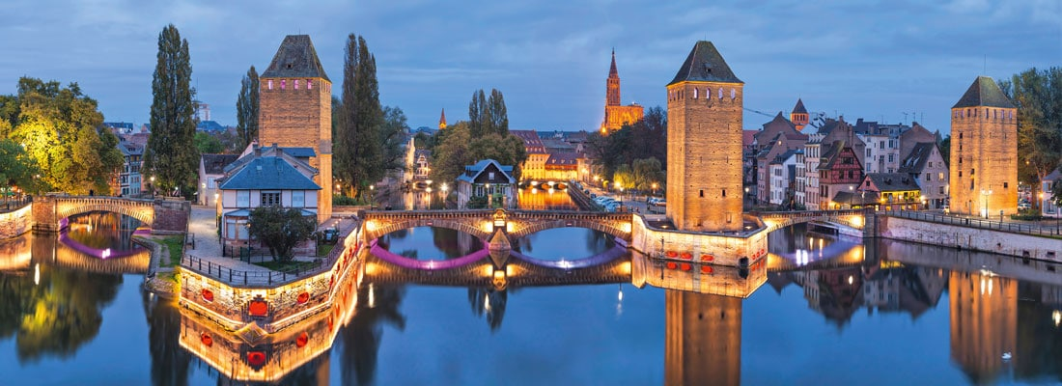
Strasbourg
Strasbourg
Source : Wikipedia
Large choix de bars, quelques boites de nuit, restaurants (notre titre incontesté de la plus forte prévalence de diabète en France parle pour nous), possibilité de manger dans tous les bars
4 cinémas, Vosges rapidement accessibles (en 1h) pour randonnées/VTT/Ski, large réseau cyclable
1ère station de ski alpine Wegen (3h), ski de fond et de randonnée (45 min)
Proximité avec l’Allemagne (tram) et les capitales de l’Est pour un week-end sympathique.
Politique piétonne et pistes cyclables de la ville
La ville
CHU : 2 internats, surtout occupés par des FFI
CHR :
Mulhouse : internat très dynamique (bcp de coloc à Strasbourg après internat à Mulhouse)
Haguenau : internat mais peu utilisé
Colmar : internat mais peu utilisé
Prix F2 : en centre ville : 500 à 700 euros cc
Prix F3 : 900 euros cc
Logement
Accès
Aéroport : Entzheim (20 min en train), Bale/Mulhouse (1h15 en train)
Gare : Colmar (35 min), Paris 1h45, Lyon 3h
Vélo : Strasbourg (NHC au centre-ville ; HTP à 15 min à vélo du centre)
Contacts
Référent néphrologie:
Valentin PEDOTTI
v.pedotti@gmail.com
Coordonnateur du DES :
Pr Bruno MOULIN
Bruno.moulin@chru-strasbourg.fr
Internat de Strasbourg :
Syndicat autonome des internes de Strasbourg
www.saihcs.eu

Slide 63
Toulouse
Services de néphrologie au CHU
Gardes et astreintes
Enseignement
Néphrologie traditionnelle : (4 postes, Hôpital Rangueil)
18 lits d’hospitalisation : recrutement de néphrologie/médecine interne
Un hôpital de jour : chimiothérapie (myélome) / biothérapie / Gestes ambulatoires (BGSA, myélogramme)
Transplantation rénale : (6 postes, Hôpital Rangueil)
Soins continus : 18 lits
Hospitalisation traditionnelle : 17 lits
Hôpital de jour : Suivi transplantés récents, Bilans annuels, PBR greffon, Belatacept
Dialyse : (2 postes)
Aiguë (Hôpital Rangueil) et chronique (HD+ DP, hôpital Larrey)
Service de réanimation néphrologique et transplantation : (2 postes) 10 lits de réanimation à orientation néphrologique
Néphrologie pédiatrique : (Hôpital Purpan) Hospit/dialyse/HDJ
1ère année (S1/S2) : aux urgences
Puis exclusivement dans le service de néphrologie (gardes seniorisées)
Astreintes le WE dans les services
Séminaires locaux : mardi soir 1 fois par mois
Séminaires régionaux : 2 jours de DES/semestre
Stages de réanimation
Recherche
CHU :
Réanimation néphrologique,
Réanimation polyvalente (Rangueil, Purpan)
Réanimation de l’oncopôle
CHR
Montauban/Rodez/Tarbes/Foix/Cahors/Auch
Agrément option soins intensifs néphro
Thématique :
Néphrologie froide, dialyse, transplantation, réanimation, amylose, immunologie, rein et hémopathies
Laboratoire/accueil M2 :
Insuffisance rénale aiguë, fibrose rénale, oestrogènes et rein, VHE, VHC, physiologie rénale, immunologie, rejet humoral chronique
Services de néphrologie en périphérie
Gestes
Suivi de greffe, néphrologie, dialyse
CH RODEZ (150 km) : 10 lits
CH FOIX (100 km) : 10 lits
CH TARBES (150 km) : 6 lits
CH CAHORS (115 km) : 4 lits
CH CARCASSONNE (95 km) : 10 lits
Cathéters veineux : non tunnellisés et tunnellisés
PBR : natifs et greffons
Autre
Postes
Consultations d’internes : HD AAIR et néphro-pédiatrie
Staff :
Bibliographie : 1/mois
Anapath : 1/semaine
Transplantation : 1/semaine
Présentation dossiers : 1/semaine
Dialyse : 1/semaine
Stages autres
Postes d’internes en 2023 : 4
Nombre d’internes actuellement en formation : 17 (hors DJ)
Postes de CCA : 3
Postes d’Assistant-Spécialiste : 2 (1 Toulouse, 1 Tarbes, 1 Cahors)
Libéral/associatif
Anatomo-pathologie : oui
Explorations fonctionnelles rénales : oui
Laboratoire immunologie : oui
AAIR : Toulouse, dialyse chronique (HD + DP)

Slide 64
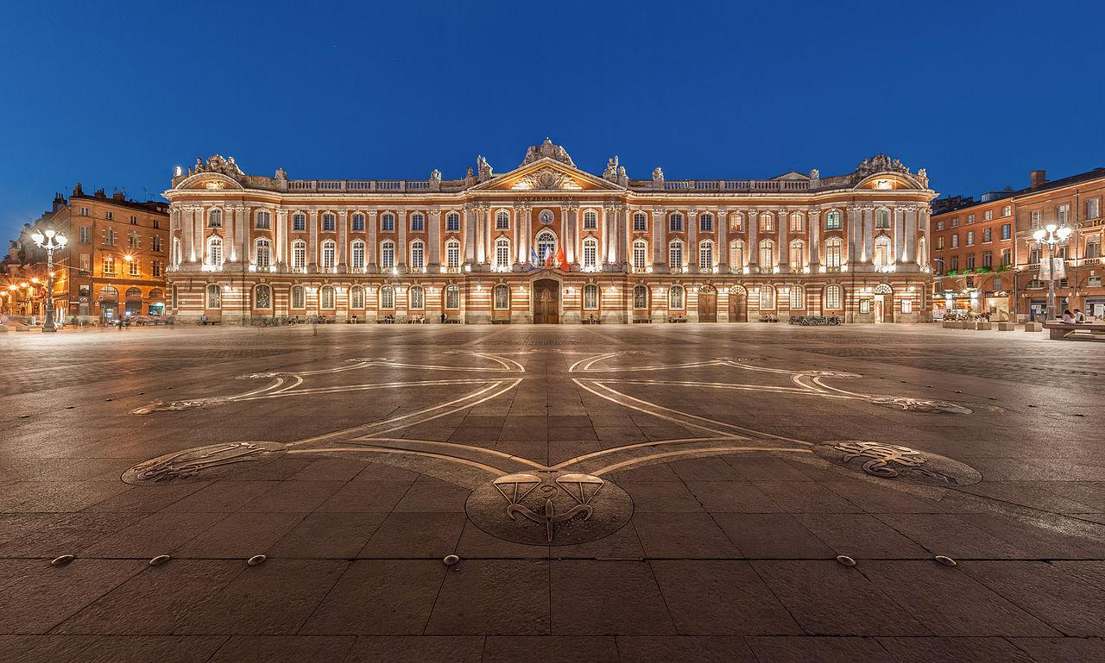
Toulouse
Toulouse
La ville
Source : Wikipedia
Capitale de l’Occitanie, ville très étudiante, dynamique, pleine de projets et d’évènements. Douceur de vivre toute l’année, accent et toulousains accueillants, du soleil, la mer à 1h30, l’océan à 1h45, la montagne à 1h15 (ski et randos), l’Espagne à 2h…
Musées, salles de concert, festivals, facilités pour les étudiants.
Très bon réseau de transport en commun pour les lieux de stage.
Gastronomie axée tapas et bières.
Bref une ville rose accueillante et dynamique!
Logement
CHU : 2 internats
principalement réservés aux premières années
Piscine, babyfoot, nombreuses soirées
Self à tous les internats et de bonne qualité
CHR : Tous sauf Montauban
Très bonne ambiance !
Prix F2 en centre-ville : 600 euros
Accès
Aéroport : accessible en tram, nombreuses destinations mondiales
Gare : centre-ville. Bordeaux 2h, Montpellier 2h, Paris 4h
Voiture : bon réseau de bus/tram/métro
Contacts
Référent néphrologie:
Camille BLANCHARD
camille.blanchard98@gmail.com
Coordonnateur du DES :
Pr Dominique CHAUVEAU
chauveau.d@chu-toulouse.fr
Internat de Toulouse :
internat.med@chu-toulouse.fr
Facebook : Internat de médecine de Toulouse
Site internet : http://www.internatdetoulouse.com

Slide 65
Tours
Services de néphrologie au CHU
Exclusivement dans le service de néphrologie au CHU (gardes séniorisées)
Gardes aux urgences en périphérie ou stages libres
Gardes et astreintes
- Cours locaux : non
Cours régionaux : SNO 2/an
Cours Nationaux CUEN 1 à 2/an
Bibliographie faite par les internes : environ 1/3mois
1 visite professorale / semaine.
Enseignement
Néphrologie traditionnelle :
2 internes. 15 lits d’hospitalisations dont 6 lits de soins continus : recrutement de néphrologie/médecine interne
Un hôpital de jour : Immunothérapie /PBR .
Transplantation rénale :
2 internes. 15 lits dont 6 lits soins continus « greffe chaude » (retour post immédiat dans le service), 150 greffes par an.
Dialyse : 1 à 2 internes
Chronique : environ 95 patients sur 4 sessions.
UDITEC : dialyse aigue, repli de patients sur centre lourd, thérapies extracorporelles : échanges plasmatiques, immunoadsorption, leucocytaphérèse.
Néphrologie pédiatrique :
1 interne néphro ou pédiatre
Service de dialyse, hôpital de jour et consultations avec avis et visite des enfants hospitalisés.
CHU :
Réanimation médicale
CHR
Orléans/Chartres
Stages de réanimation
Thématique :
Néphrologie froide
Transplantation
Laboratoire/ accueil M2:
Laboratoire EA4245 : Immunologie, transplantation, ischémie-reperfusion
Recherche
Cathéters veineux : Tunnéllisés et non tunnellisés. Hospit + dialyse.
PBR : mardi et jeudi au CHU; possibilité par les internes
Gestes
CH ORLEANS : 1h; 10 lits : néphrologie et dialyse
CH CHARTRES : 2h ; 13 lits : néphrologie et dialyse
CH BOURGES : 1h45 ; 7 lits : néphrologie, dialyse, cs
Services de néphrologie en périphérie
Postes
Autres
Postes d’internes en 2023 : 4 Nombre d’internes actuellement en formation en néphrologie : 9
Postes de CCA : 2
Postes d’Assistant-Spécialiste : 1/2ans à Tours, Orléans, Chartres et Bourges
Consultations d’internes : non sauf surnombre
Staff :
Bibliographie : 1/trimestre
Transplantation : 1/semaine
Néphrologie : 1/semaine
Présentation dossiers : 1/semaine
Dialyse : 1/semaine
Stages autres
Anatomo-pathologie : oui (fléchage)
Explorations fonctionnelles rénales : non
Laboratoire immunologie : oui
Néphrologie pédiatrique : oui
Non
Libéral/associatif

Slide 66
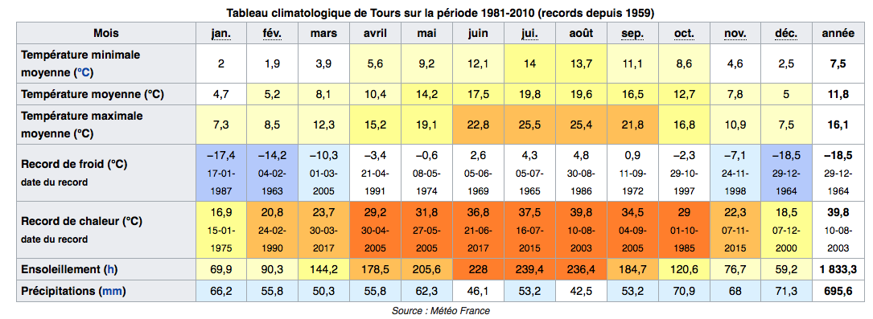
Tours
Ville animée remplie d’étudiants située sur les rives de la Loire et du Cher avec des rencontres sportives (10 et 20 km de Tours, canoë sur la Loire), gastronomie au rendez vous, entourée de vignobles et de châteaux de la Loire. Vous découvrirez la fameuse place Plumereau (sacrée « plus belle place de France pour prendre l’apéritif » par les guides Lonely Planet, la Guinguette des Bords de Loire, où la moitié de la ville se retrouve pour boire des bières sous les saules de la mi-mai à la mi-septembre… Niveau culturel : un palais des Congrès, de nombreux festivals : Aucard de Tours, Terres du Son, les concerts des Îlots électroniques…
Tout peut se faire à vélo mais bus ou tram sont la.
Bref Tours est une grande ville à taille humaine, où il fait vraiment bon vivre.
Tours
CHU : 2 internats
(6 chambres à Bretonneau et 18 à Trousseau)
principalement réservés aux premières années
Demandes encadrées par l’AIT
Self à tous les internats
CHR : Tous
très bonne ambiance
Prix F2 en centre ville : 400 à 600 €
Logement
Accès
Aéroport : Départ pour Marseille, Londres, Porto, Dublin, Marrakech
Gare : 1h10 Paris, 2h Bordeaux, 2h Nantes, 4H Lyon Voiture : 2H30 Paris
Contacts
Internat Tours :
AIT Association des Internes de Tours
Facebook : Economat AIT
Site internet : http://www.aitours.fr
aitourangeaux@gmail.com
Référente néphrologie:
Leila LARBI
larbileila@orange.fr
Coordonnateur du DES :
Pr Matthias BUCHLER
mathias.buchler@univ-tours.fr

Slide 67
Liens utiles
Internat
InterSyndicat National des Internes (ISNI) : http://www.isni.fr
Nombreuses informations sur les villes, la réforme, le statut de l’interne, les remplacements …
Syndicat National des Internes de Néphrologie (SNIN) :
Site internet : http://www.sninephro.fr
Facebook : http://www.facebook.com/sninephrologie/
X : http://X.com/sninephrologie
Instagram : https://www.instagram.com/sninephro/
Néphrologie
Société Francophone de Néphrologie Dialyse Transplantation : https://www.sfndt.org
Société Francophone de Transplantation : https://www.transplantation-francophone.org
Collège Universitaire des Enseignants de Néphrologie : https://www.cuen.fr
Club des Jeunes Néphrologues : http://www.cjnephro.com
Société Francophone de Transplantation Juniors : http://sft-juniors.fr
Fondation du Rein : http://www.fondation-du-rein.org
Néphrohus : https://nephro.unistra.fr/
Site de e-learning en néphrologie.
Nephroblog : https://nephro.blog/medecin/
Blog d’un néphrologue Suisse avec cours, protocoles

Slide 68
Bureau :
Présidente
Emmanuelle VIAL
Bordeaux
Vice-président
Valentin MAISONS
Tours
Trésorier
Maxime TRISTANT
Besançon
Secrétaire général
Enzo VEDRINE
Lyon
Conseil d’administration
Tristan BARRETEAU, Nantes
Clémentin BACQUET, Clermont-Ferrand
Syndicat National des Internes de Néphrologie
Régi par le code du travail
sninephrologie@gmail.com

